Slide 1
※2020年1月時点でのコンテンツです。
Azure Blockchain Service
ハンズオン ~Logic App 統合編~
日本マイクロソフト株式会社
Azure アプリケーション開発技術営業本部
南澤 拓法 (Takunori MINAMISAWA)

Slide 2
本資料について&各種情報
本資料のコンテンツを通して Starbucks の Blockchain 事例アーキテクチャの一部を作成することが出来ます。
Azure Blockchain Service にはじめて触る方に特におススメのコンテンツです。
◎サンプルコード・クエリ
https://github.com/Azure-Samples/blockchain-devkit/tree/master/integrate/data/sql
◎事前準備
・有効なマイクロソフトアカウント
・Azure サブスクリプション

Slide 3


Starbucks | Bean to Barista
Challenge
スターバックスはコーヒーを取り巻く広大なサプライチェーンでコーヒー豆の動きの可視化を向上させる必要がありました
Strategy
スターバックスはBlockchainとスマートコントラクトを用いて、各サプライチェーン参加者の役割と責任を定義し、農場から飲料を注ぐまで可視化しました
Results
小規模農家の信用力確立向上の支援、より高い与信によるローン利用を実現、これによって生産と運用を拡大できます
豆の流通と在庫のコントロールを向上
顧客に対して、各地域の農場より良いコーヒーを栽培する為の方策の可視化
Over the next two years, we will look to demonstrate how technology and innovative data platforms can give coffee farmers even more financial empowerment”
– Kevin Johnson, Starbucks CEO

Slide 4

Using blockchain to reinforce trust from farmer to customer
小規模農家
オーガニックでフェアトレード認証を取得するために、特定の条件の下でコーヒー豆を生産します。
彼らは翌年の収穫に必要なローンを得るために、スターバックスが発行する「最終購入の証明書」を受け取ります。
輸送
真正性が検証され、コーヒー豆を向上に配送される。
製造工場 コンテナが確認され、コーヒーの処理と袋詰めを行われます。
流通と配送
コーヒーは高い品質保証ルールの下、配送ネットワークを通じて配送されます。
販売店
コーヒーの袋は、今までの過程を記録された状態で販売店に届きます。
顧客
購入した顧客は、農場からカップに注がれるまでの、保証やその豆の原産地、およびその他の品質の詳細を表示する事ができます。
Farmer
Plot #839049
25 tons of cocoa beans
Certifications
Carrier
Shipped 2/5/2018
Organic
Fair Trade
Manufacturer
Delivered 2/12/2018
Organic
Fair Trade
Distributor
Delivered 2/19/2018
Organic
Fair Trade
Retailer
Delivered 2/26/2018
Organic
Fair Trade
Customer
Guaranteed fresh
Certified organic
Certified Fair Trade
購入証明
品質認証
消費者からの可視化
これらの過程の記録は、様々な時点でIoTデバイスによる製品スキャンによる状態参照、Blockchain上で状態更新記録が行われます。

Slide 5
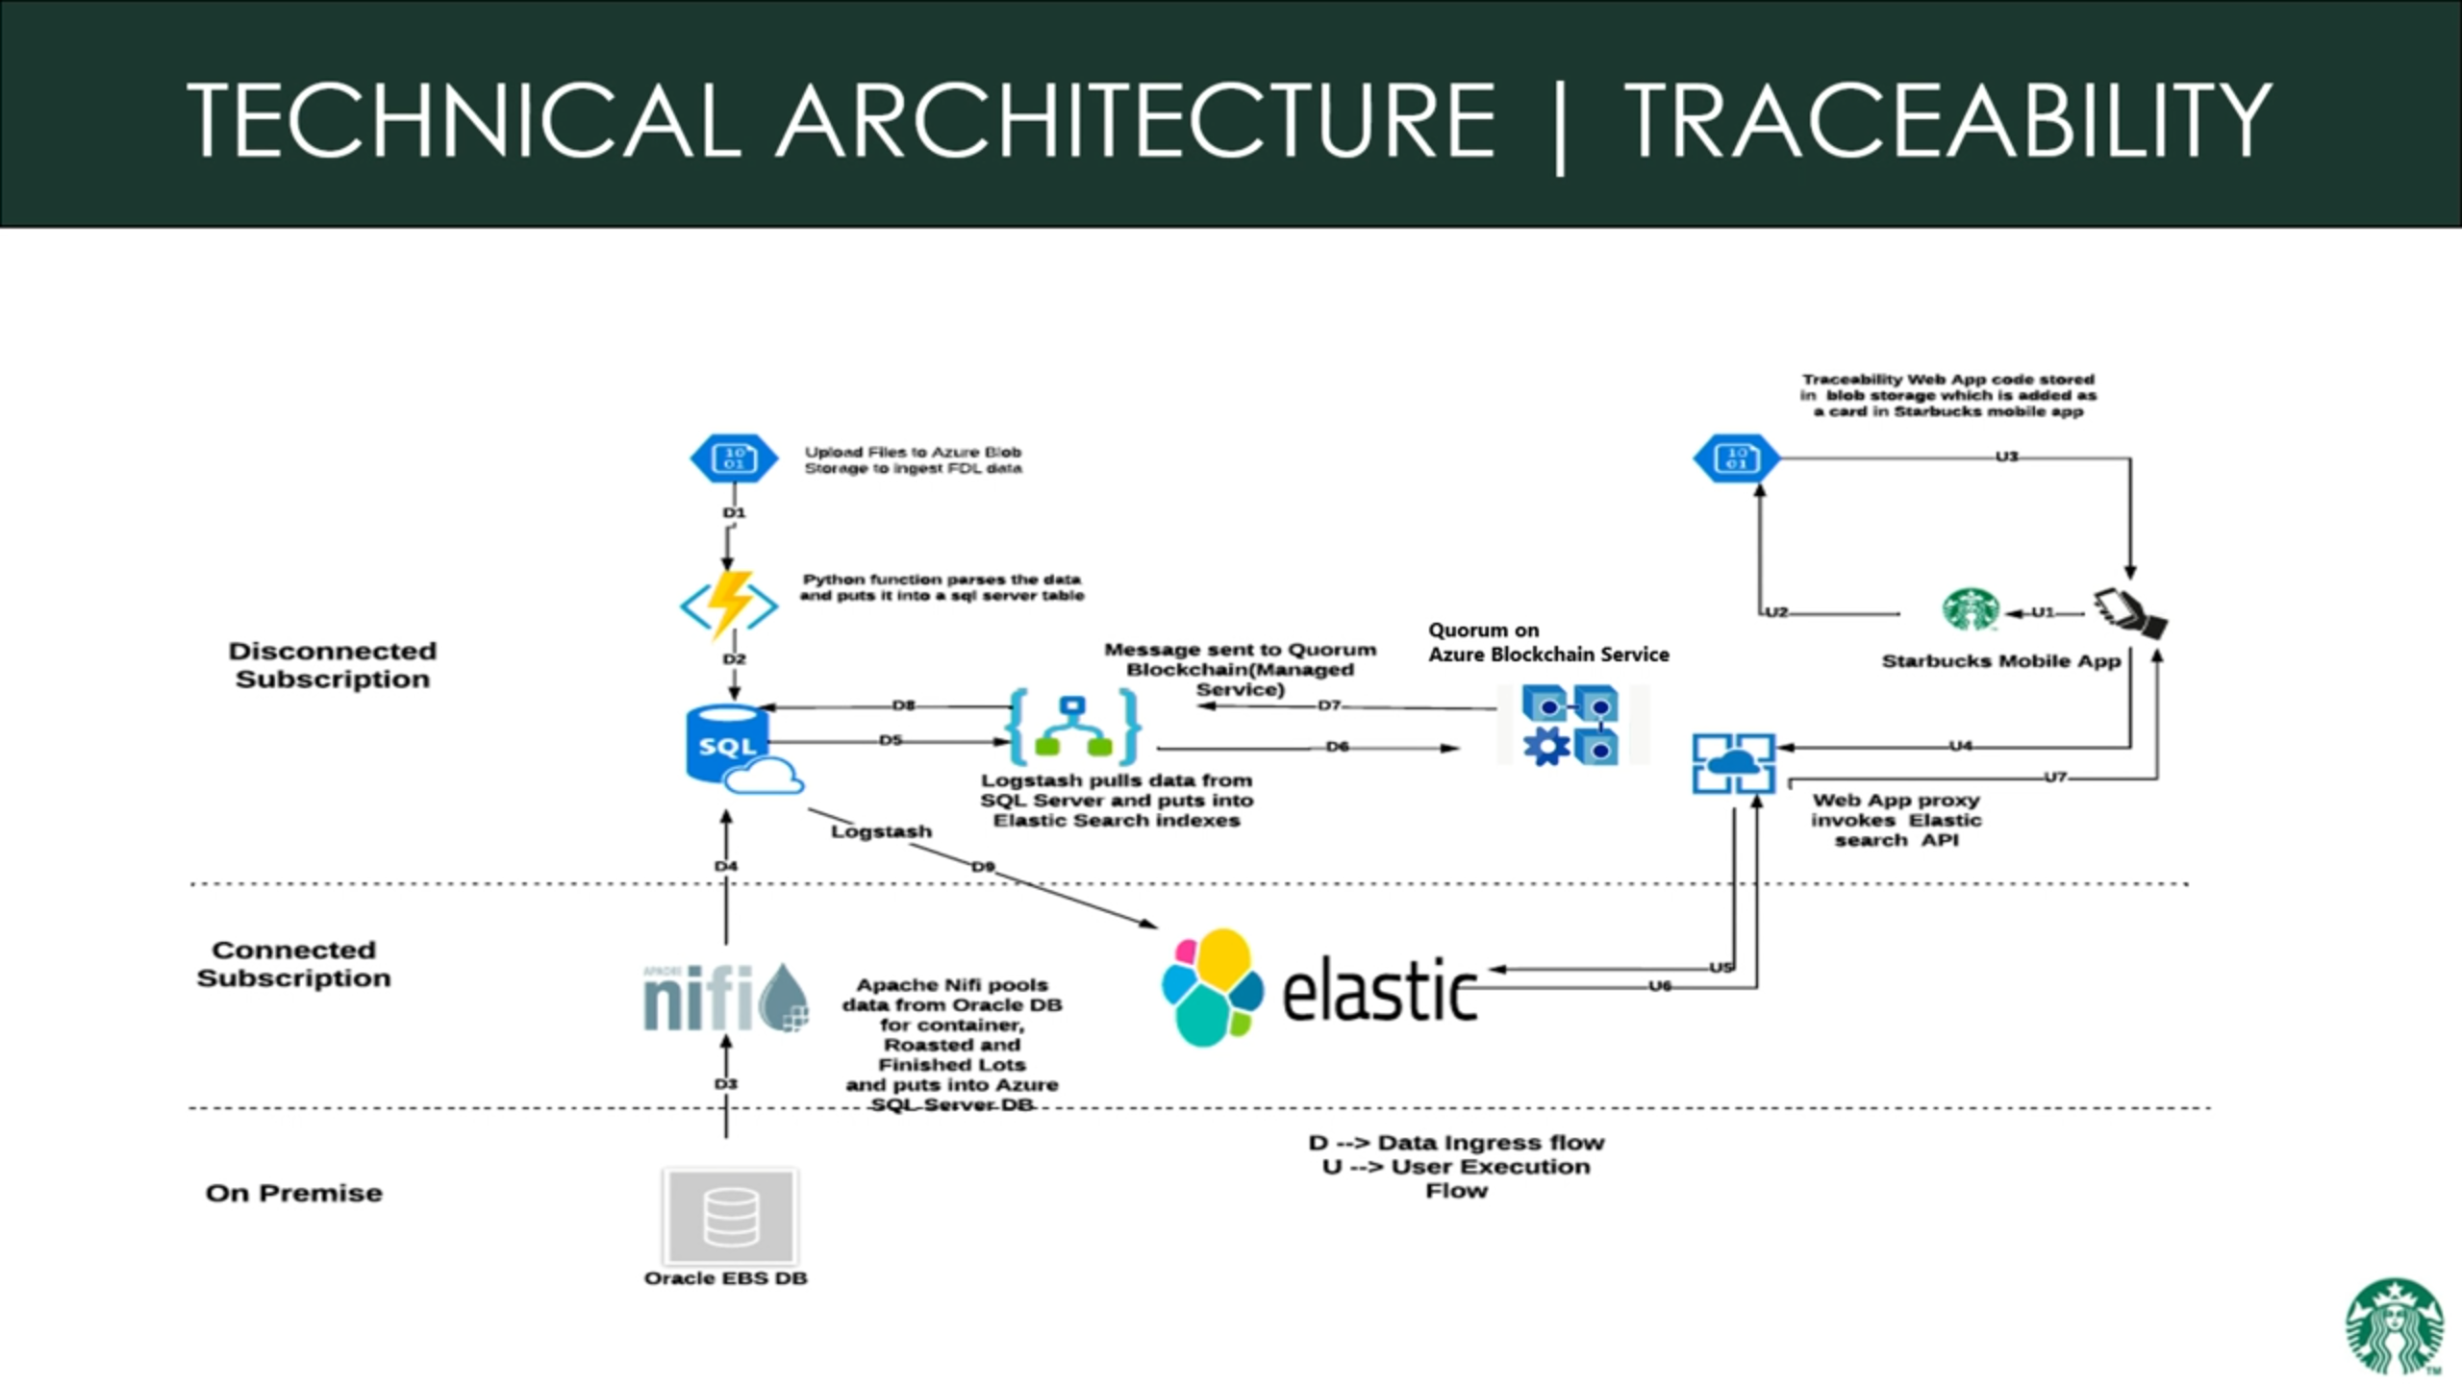

Slide 6

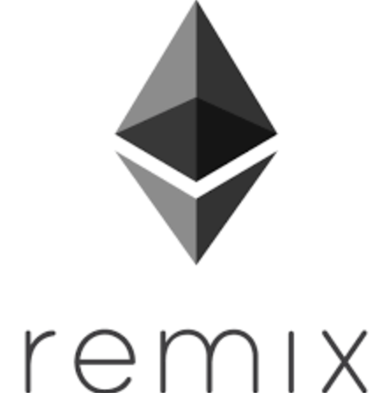


本ハンズオンで作るもの全体像
Azure SQL DB
・Remix 上で作成したスマートコントラクトを
Azure Blockchain Service にデプロイします。
・Azure SQL DB にデータがインサートされたことを
トリガーにスマートコントラクトを実行します。
・コントラクトアドレスを取得し、DB をアップデートします。
Logic App
Azure Blockchain Service
Azure SQL DB

Slide 7
ステップ 1
Azure Blockchain Service の作成

Slide 8
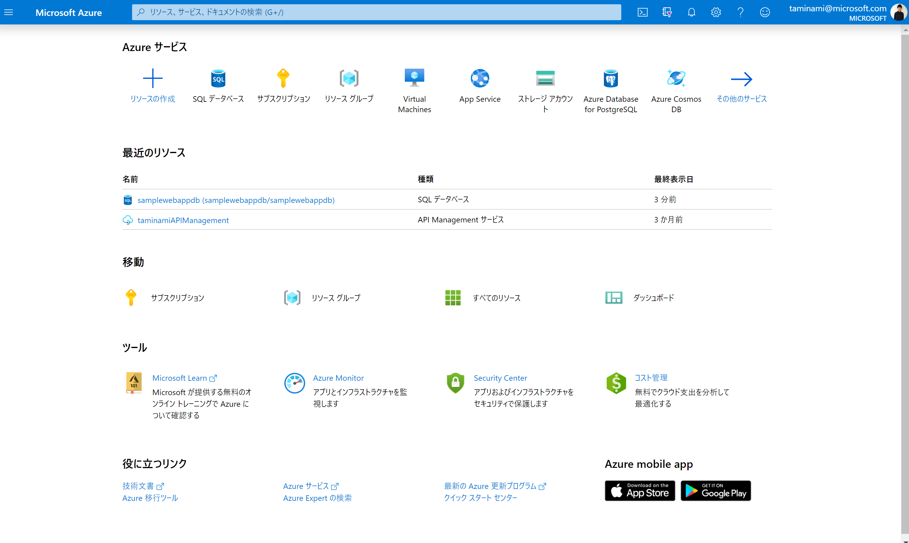
Azure Portal にアクセスし、「リソースの作成」を選択してください

Slide 9
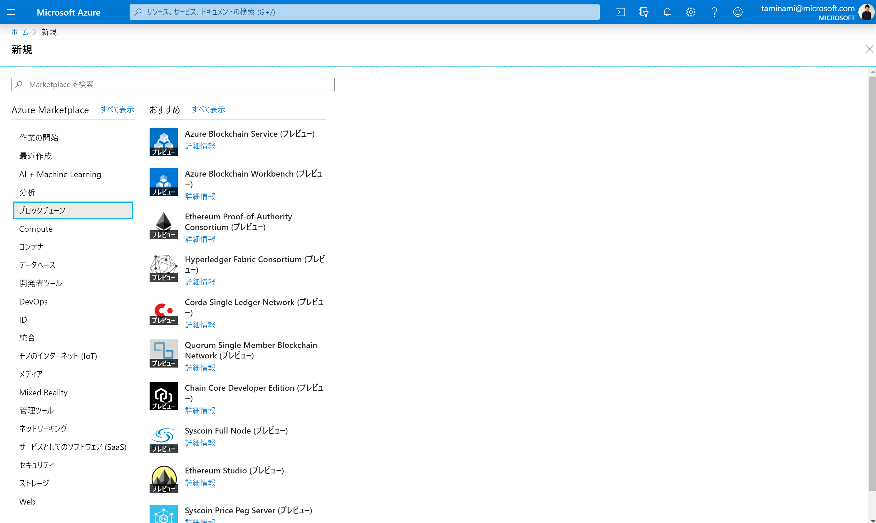
「ブロックチェーン」カテゴリから「Azure Blockchain Service」を選択してください
②
①

Slide 10
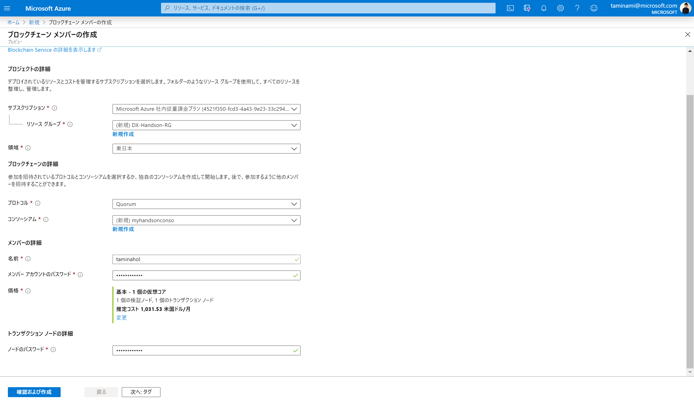
必要項目を入力し、「確認および作成」をクリックしてください
契約されている Azure サブスクリプション
任意の名前
「東日本」をお選びください
任意の名前
任意の名前
任意のパスワード
「Basic Plan」をお選びください
任意のパスワード

Slide 11
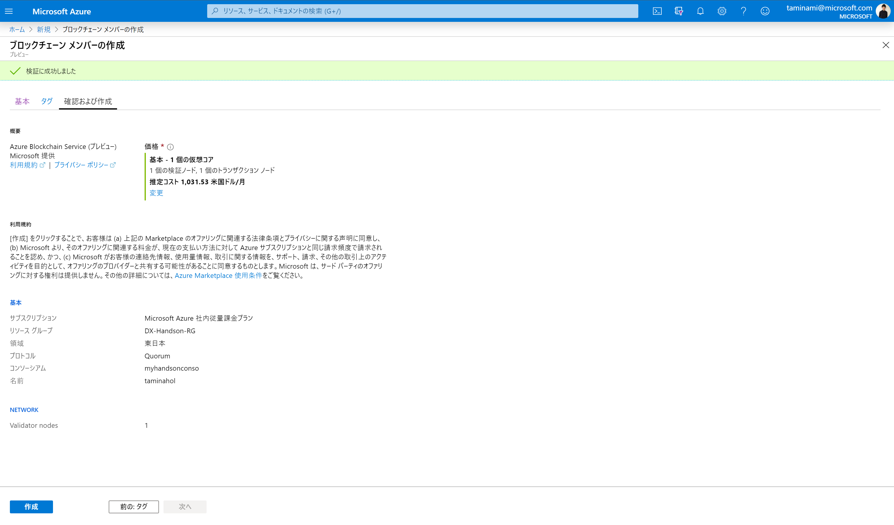
「作成」をクリックし、リソースを作成してください

Slide 12
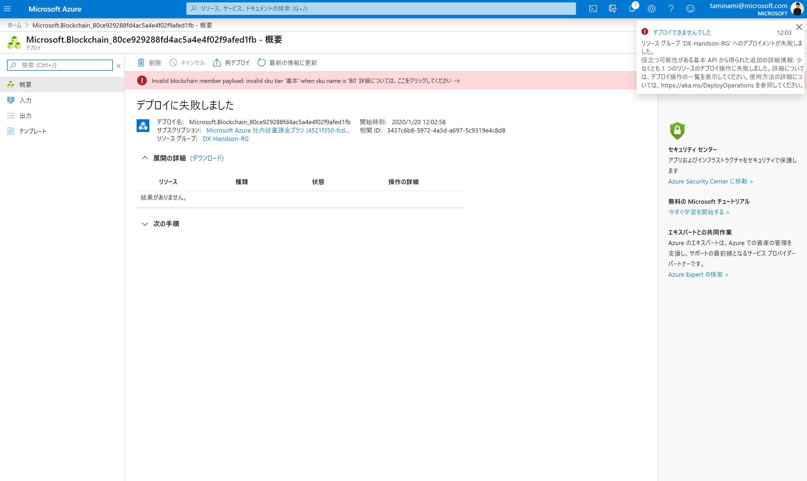
※留意点1 (既知のバグ/報告済み)
作成時に SKU に関してのエラーが起こる場合があります。
この場合、Azure ポータルの規定の言語を「英語」に変更して再度作成してください。

Slide 13
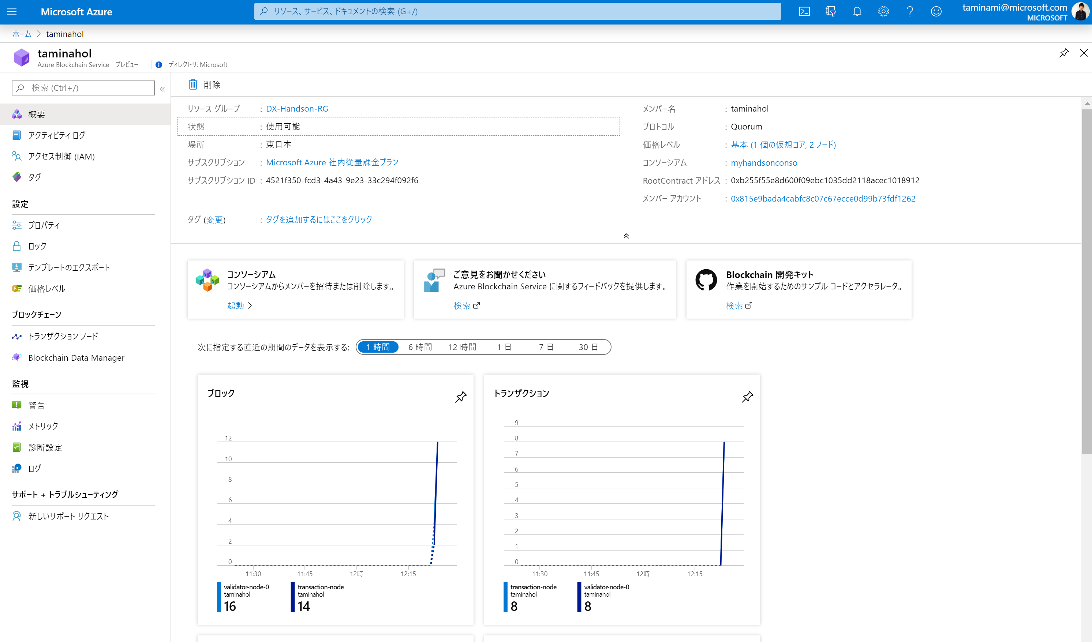
「メンバーアカウント」をコピーし、メモ帳等に貼り付けてください

Slide 14
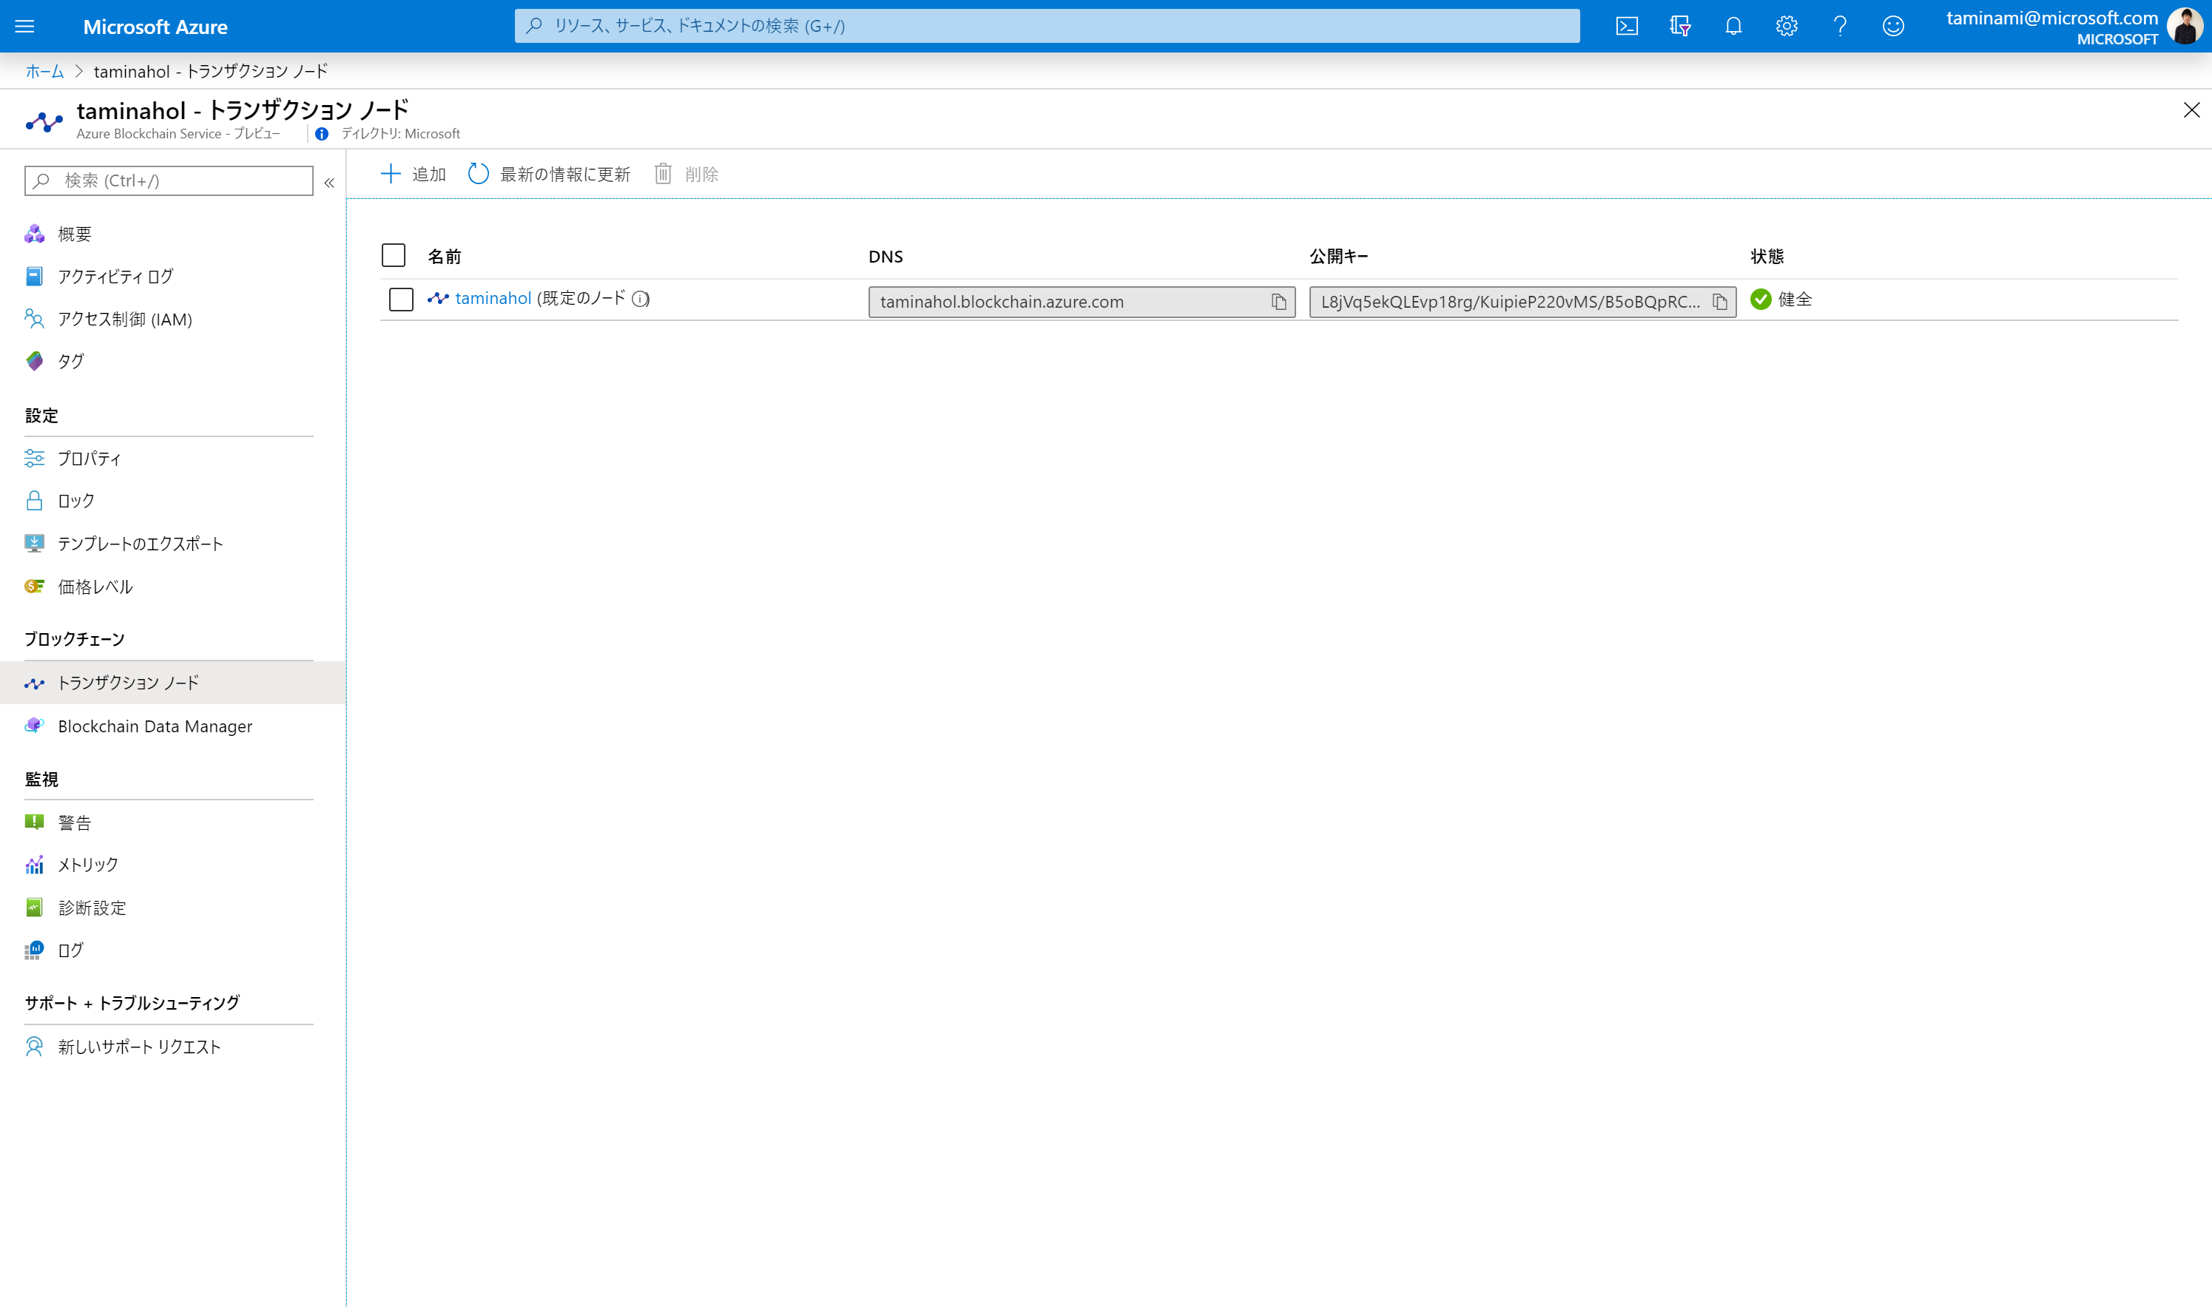
作成した Blockchain Service を開き、「トランザクションノード」からノードを選択してください

Slide 15
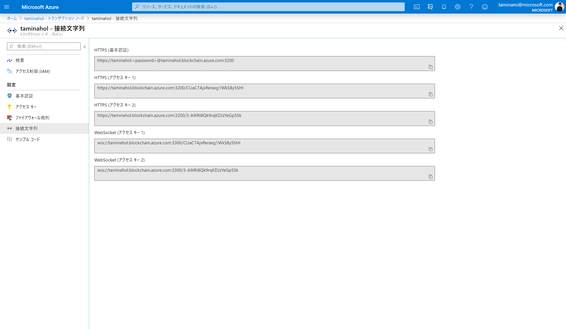
「接続文字列」タブから、HTTPS (アクセスキー 1) をコピーし、メモ帳等に貼り付けてください

Slide 16
ステップ 2
Azure SQL DB の作成

Slide 17
「リソースの作成」を選択してください

Slide 18
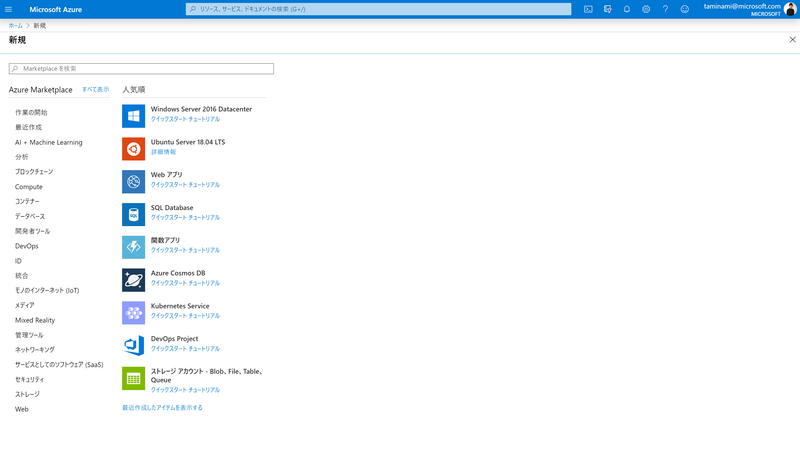
「SQL Database」を選択してください

Slide 19
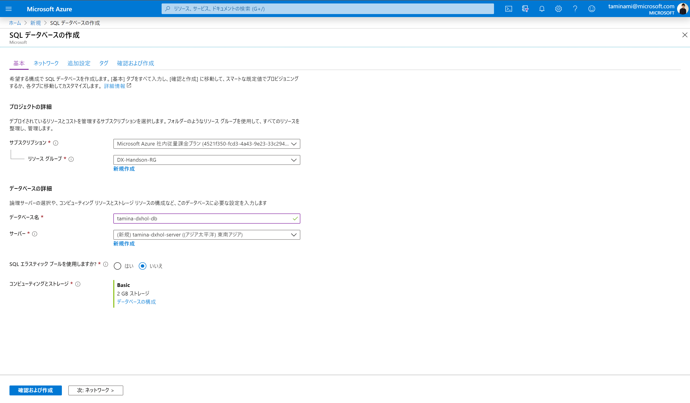
必要項目を入力し、「確認および作成」をクリックしてください
契約されている Azure サブスクリプション
先程作成したリソースグループ
任意の名前
任意の名前で新規作成
「Basic」を選択してください

Slide 20
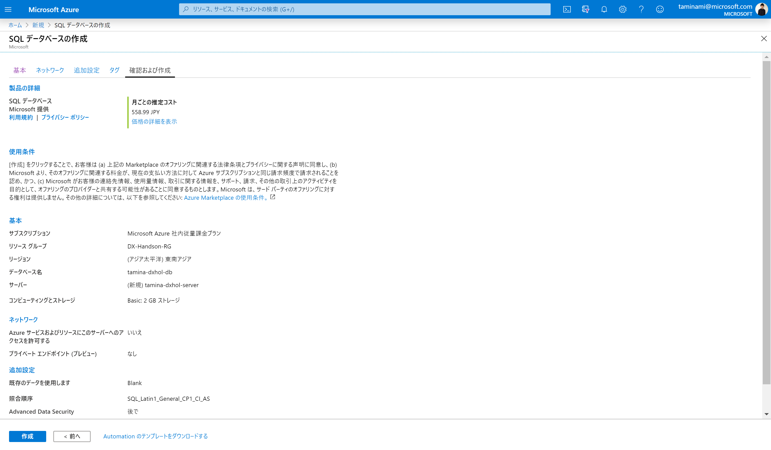
「作成」をクリックしてください

Slide 21
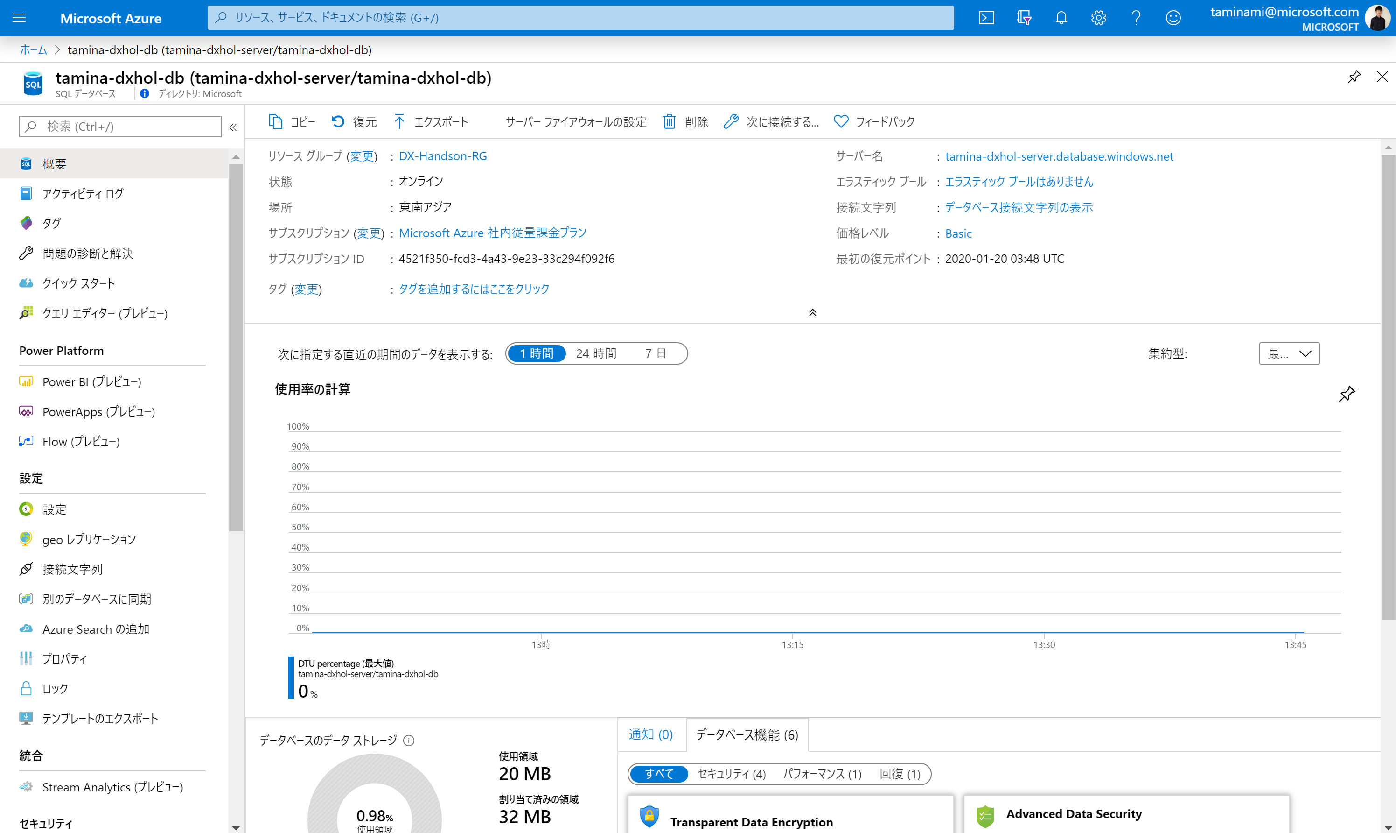
DB 名とサーバー名をコピーし、メモ帳等に貼り付けてください

Slide 22
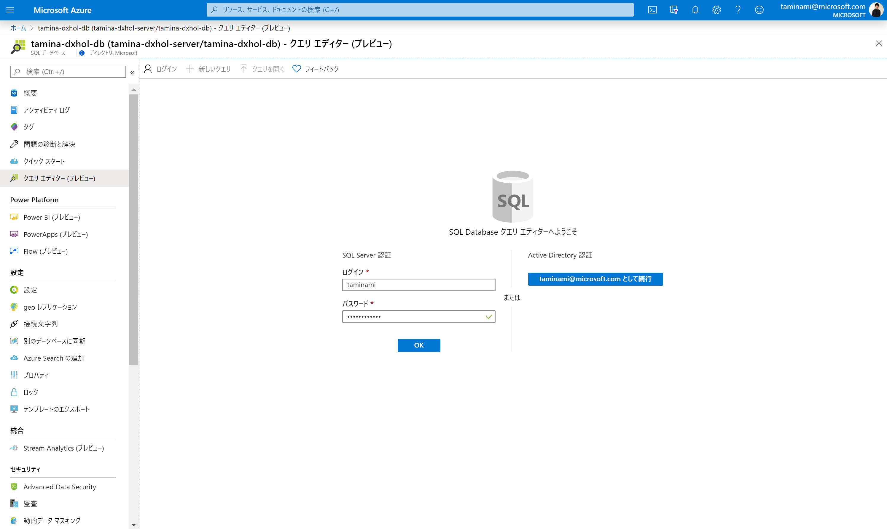
作成した SQL DB を開き、「クエリ エディター」にログインしてください

Slide 23
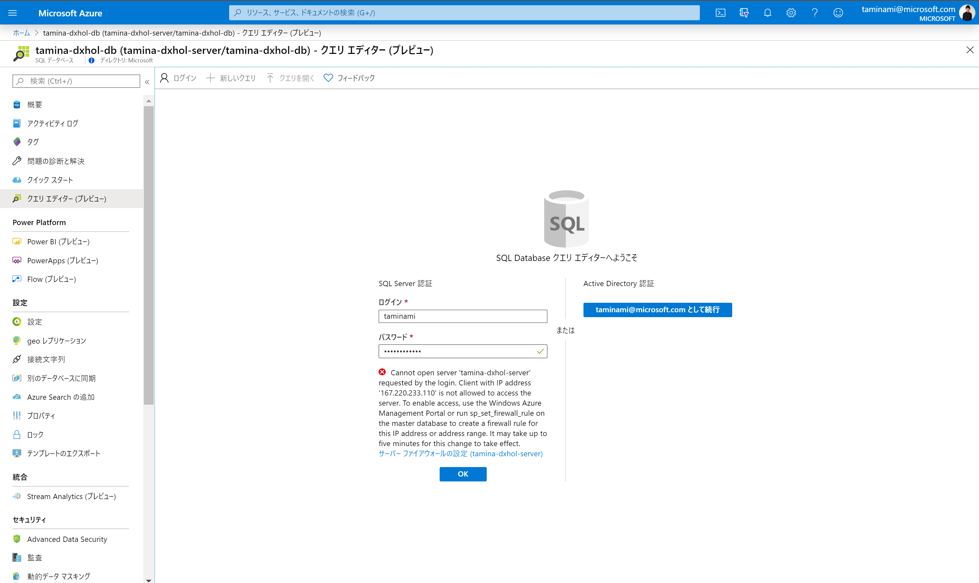
※留意点2
ログインできず、上記のようなエラーメッセージが出る場合には SQL Server の Firewall の設定で、
表示されている IP アドレスを許可する必要があります。

Slide 24
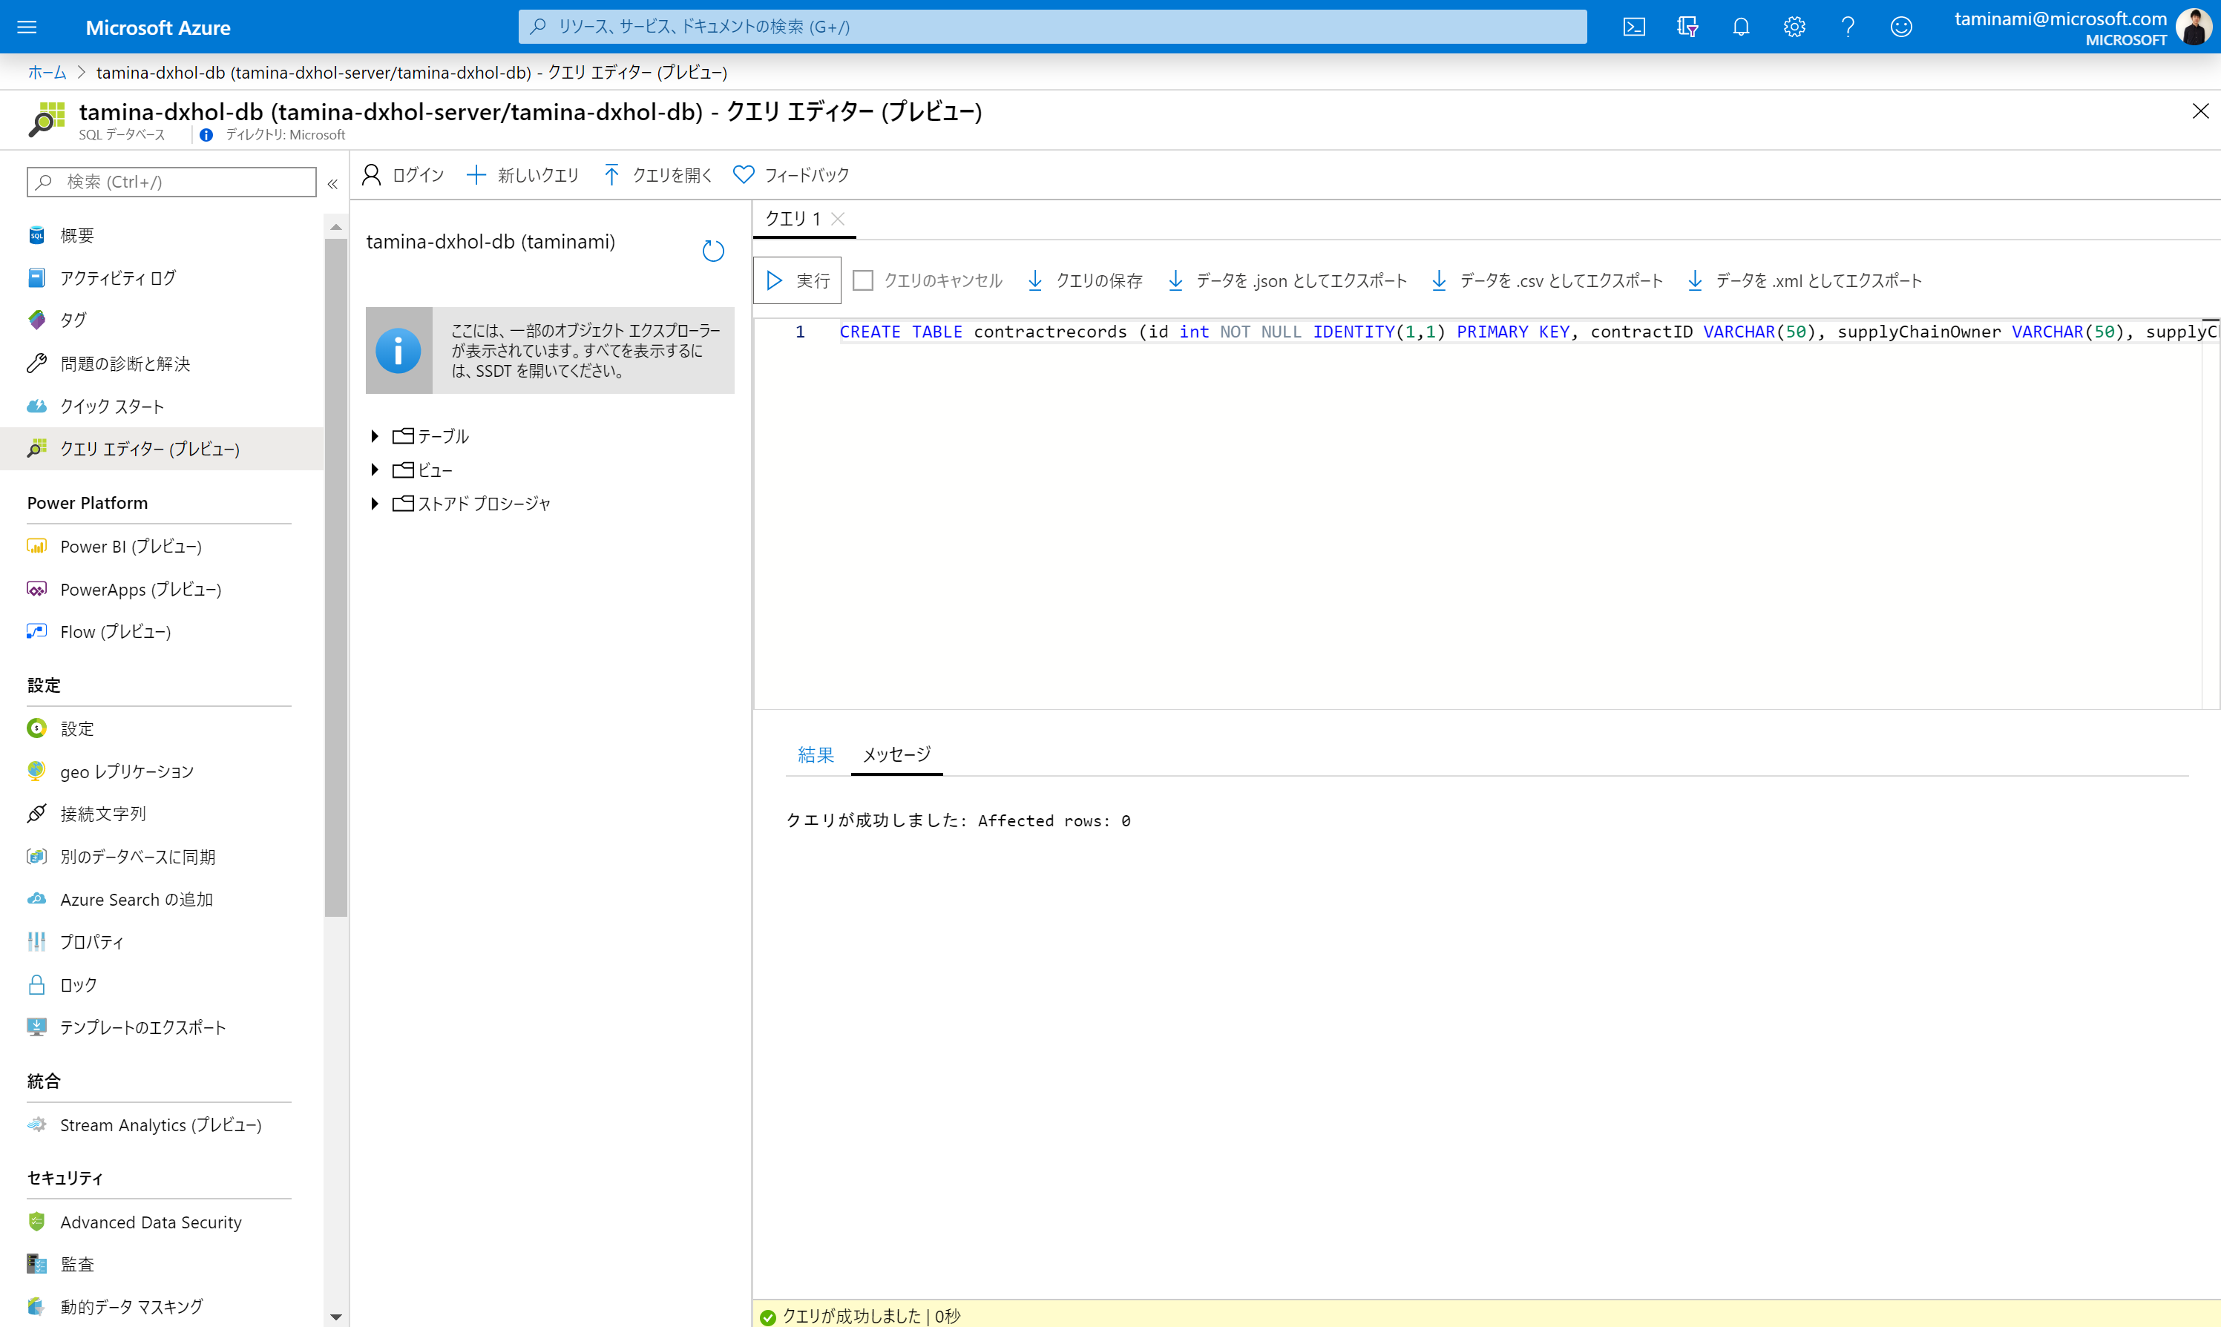
ログイン後クエリを実行し、テーブルを作成してください (※要GitHub参照)

Slide 25
ステップ 3
Logic Apps の作成

Slide 26
「リソースの作成」を選択してください

Slide 27
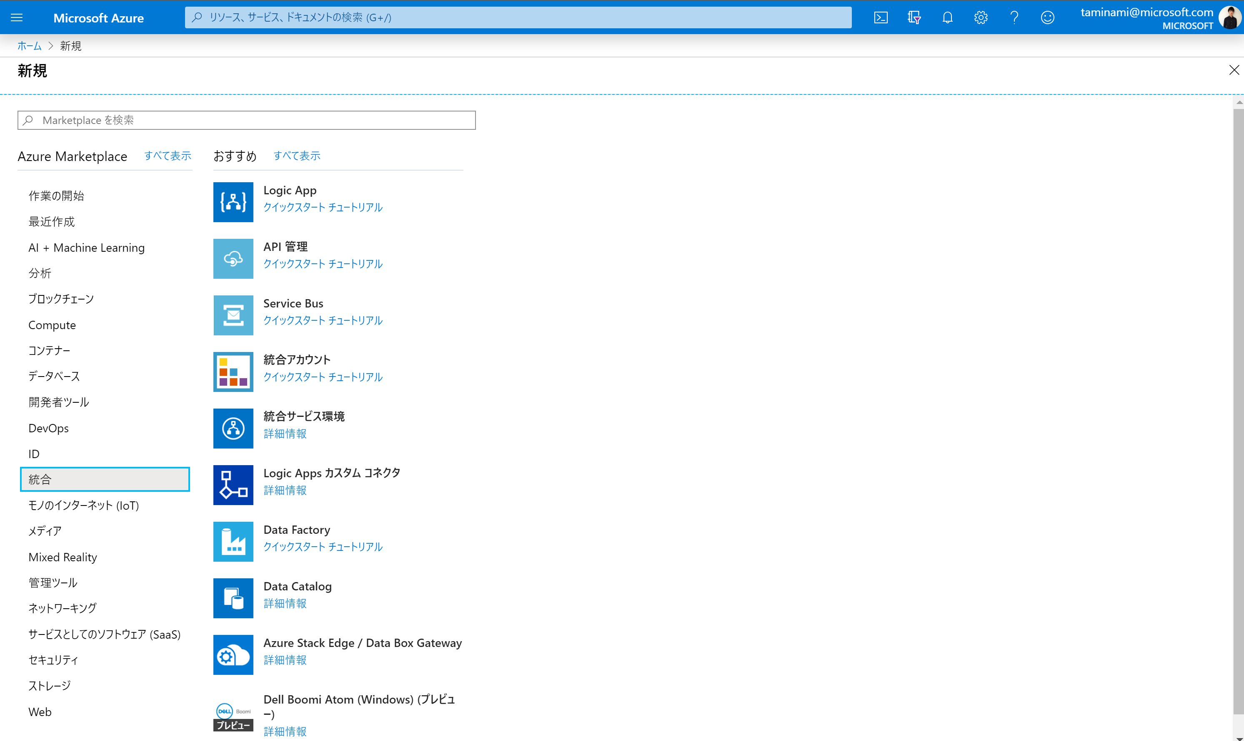
「統合」カテゴリから「Logic App」を選択してください
②
①

Slide 28
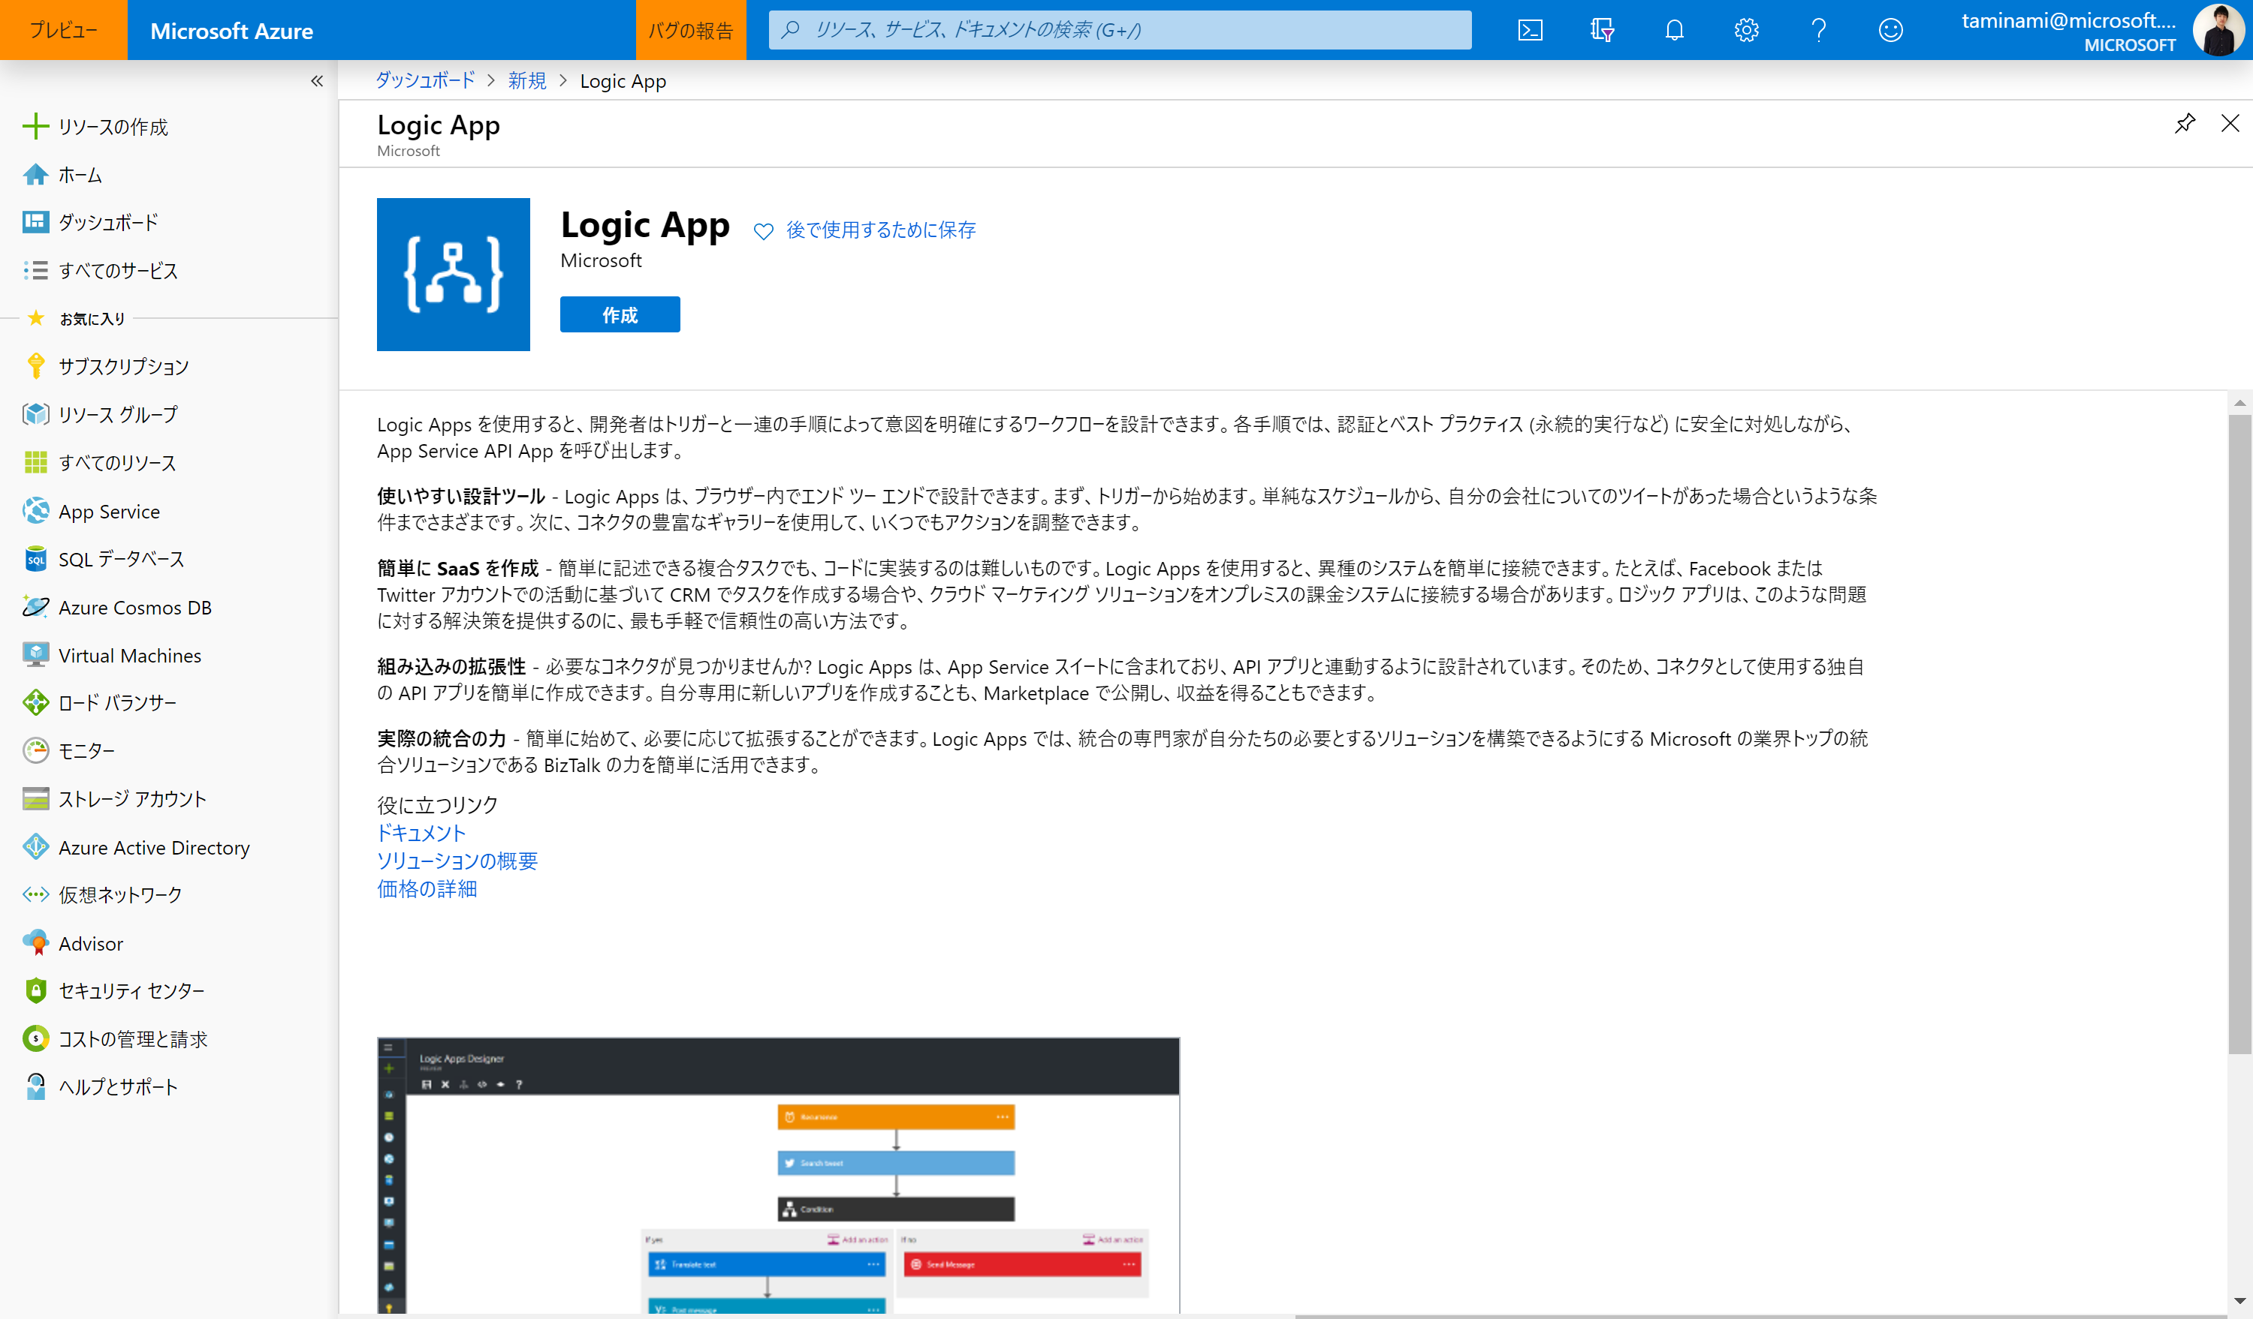
「作成」をクリックしてください

Slide 29
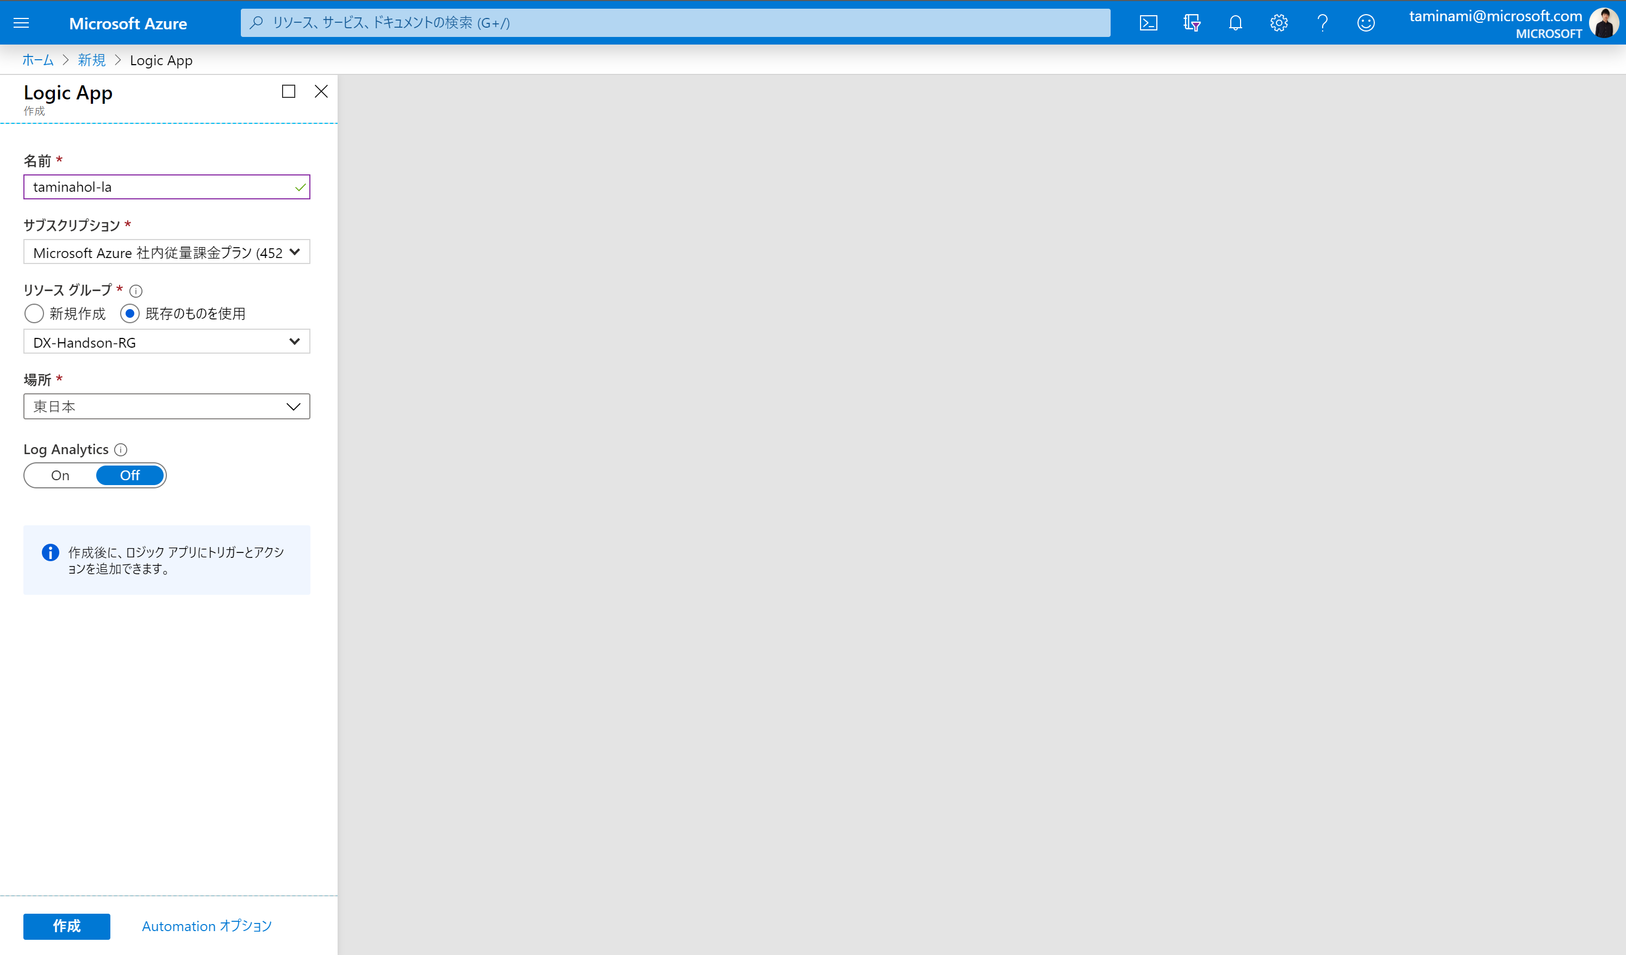
必要項目を入力し、「作成」をクリックしてください
任意の名前
契約されている Azure サブスクリプション
先程作成したリソースグループ
「東日本」をお選びください

Slide 30
ステップ 4
スマートコントラクトのデプロイ

Slide 31
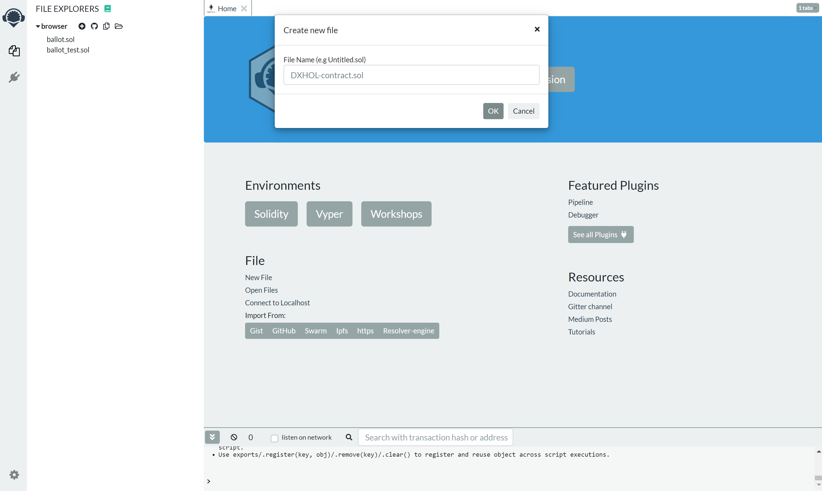
「https://remix.ethereum.org」にアクセスし、sol ファイルを作成してください

Slide 32
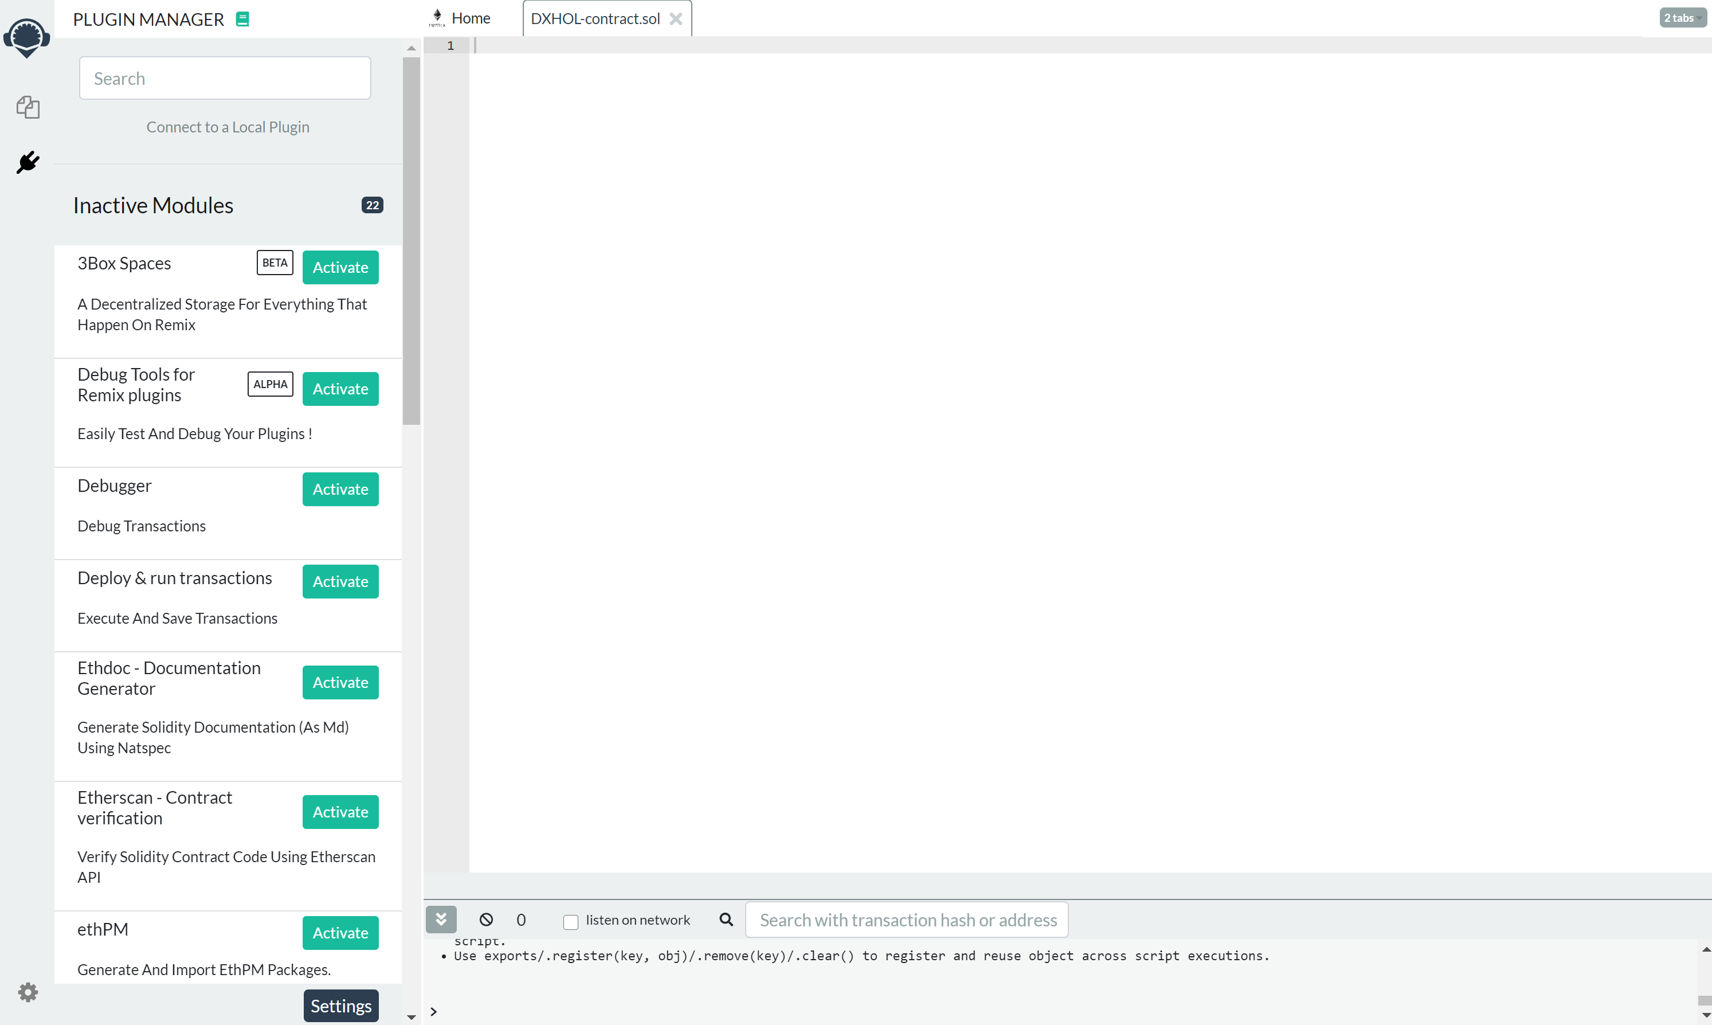
「Plugin manager」をクリックし、「Deploy & run transactions」を Active にしてください

Slide 33
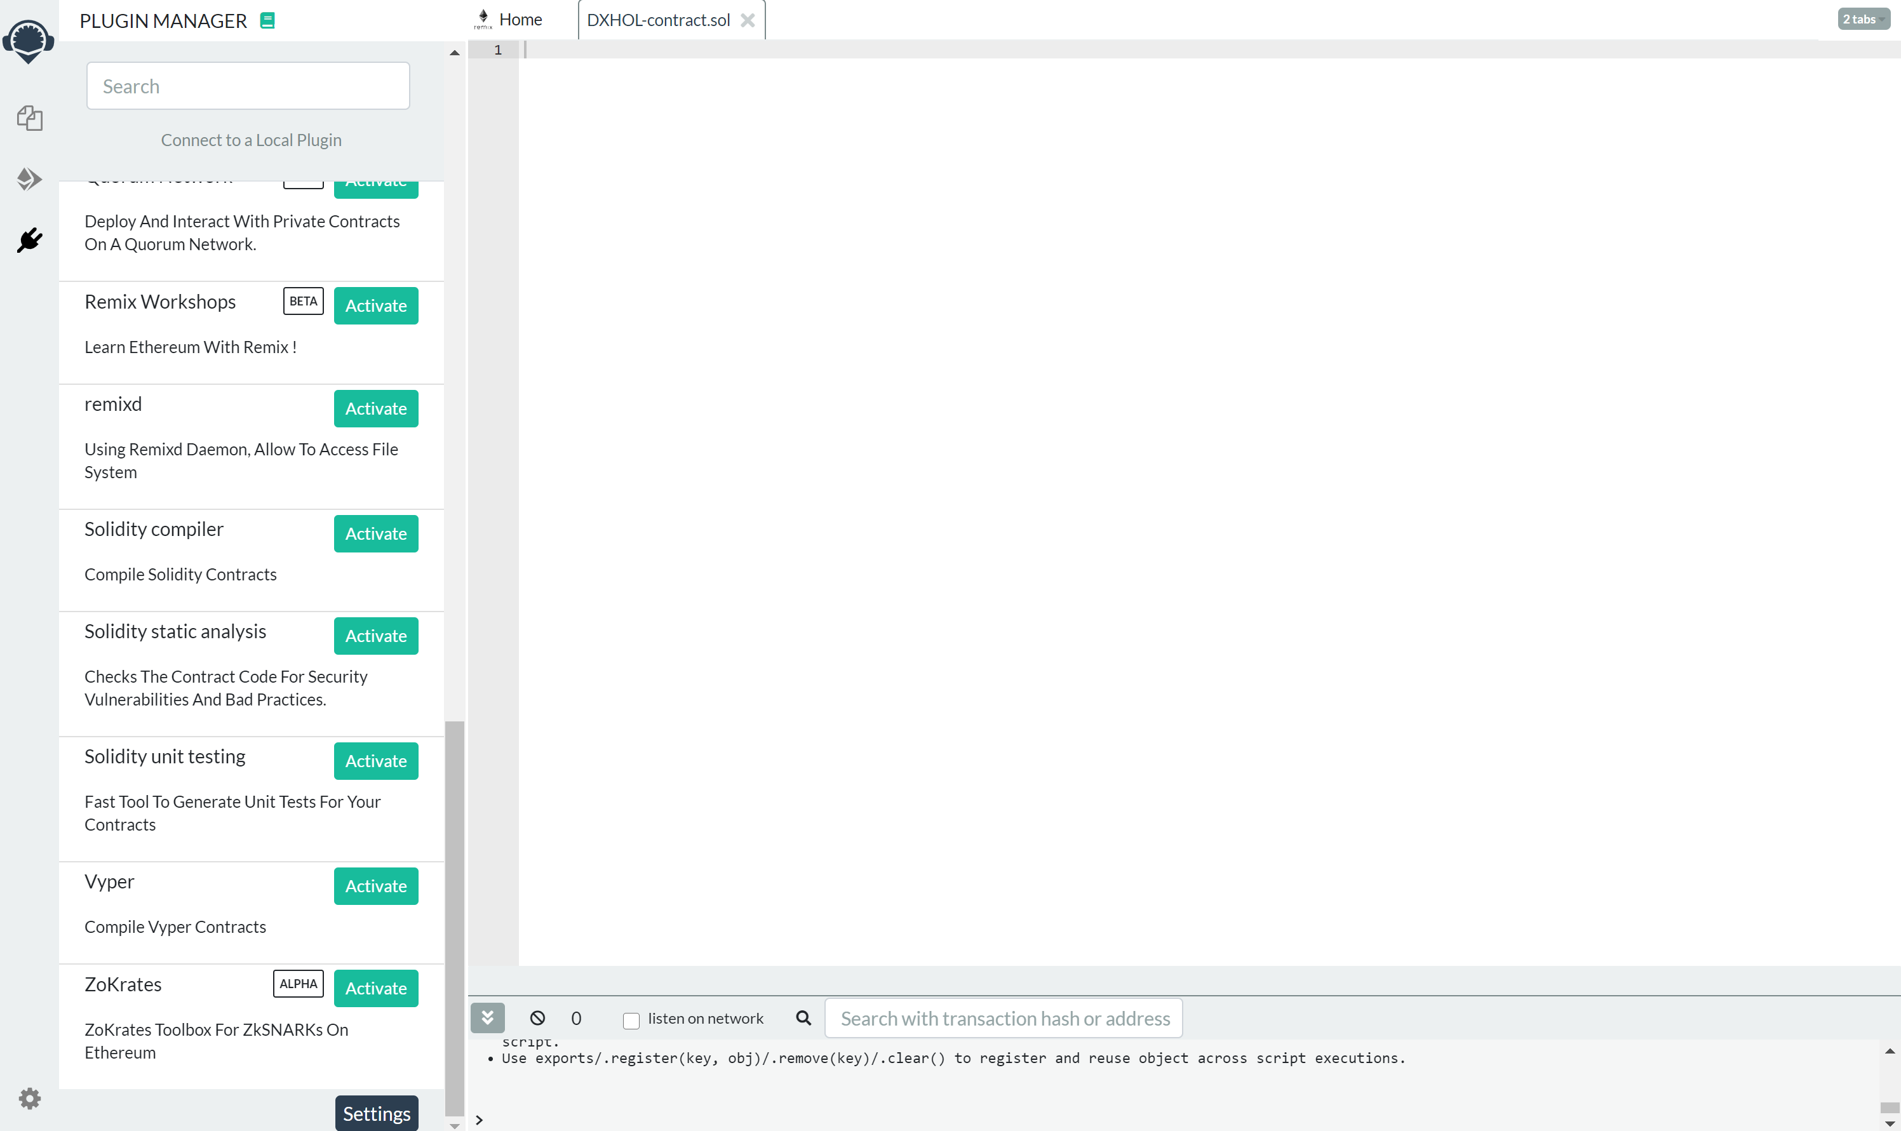
同様に「Solidity compiler」を Active にしてください

Slide 34
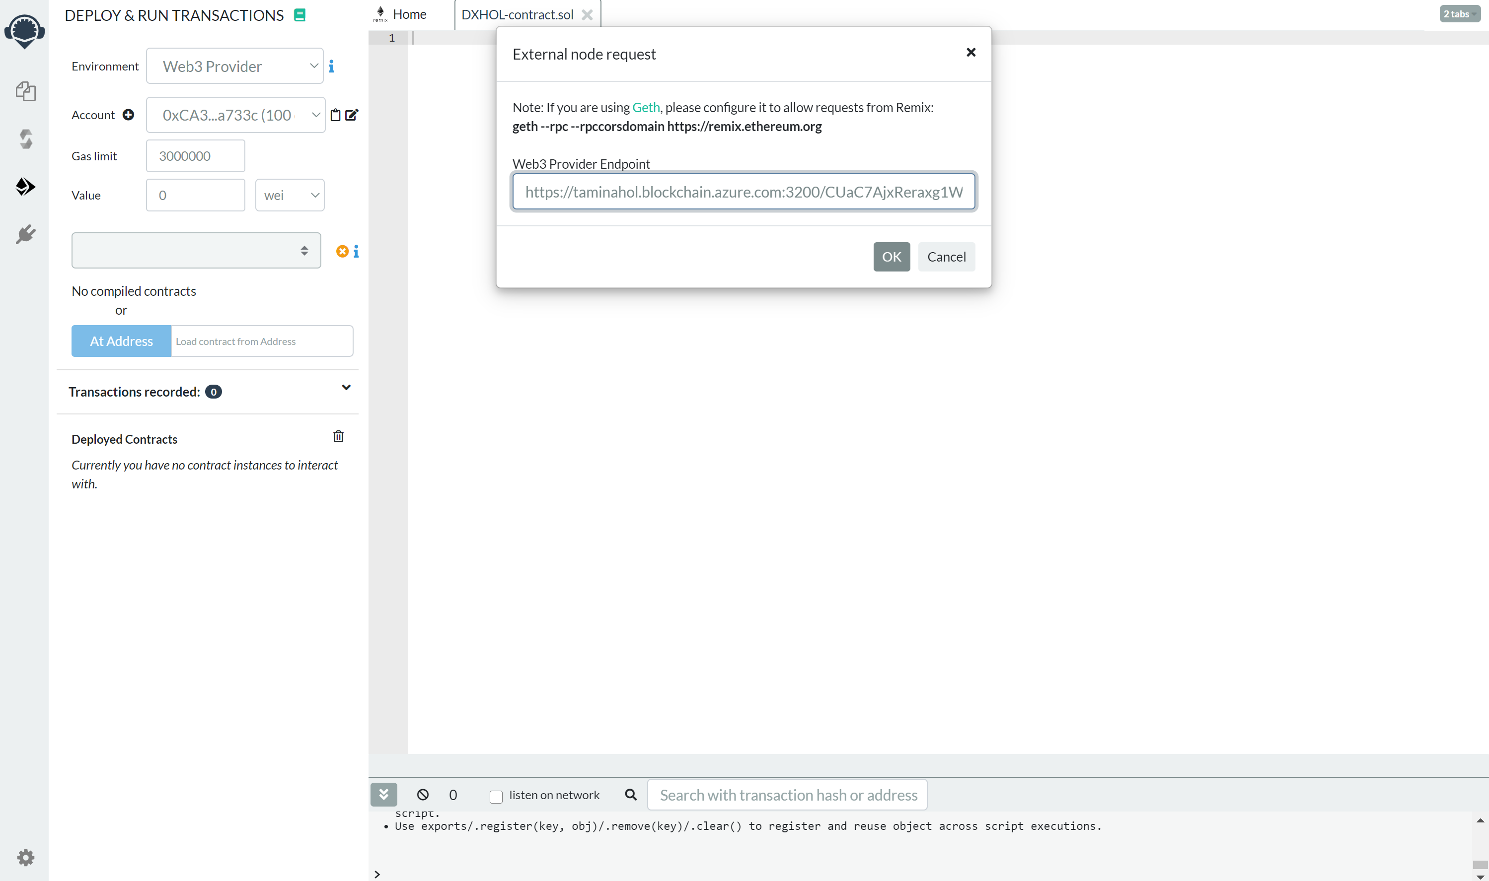
「Web3 Provider」を選択し、先ほどコピーしたアクセスキーを入力してください

Slide 35
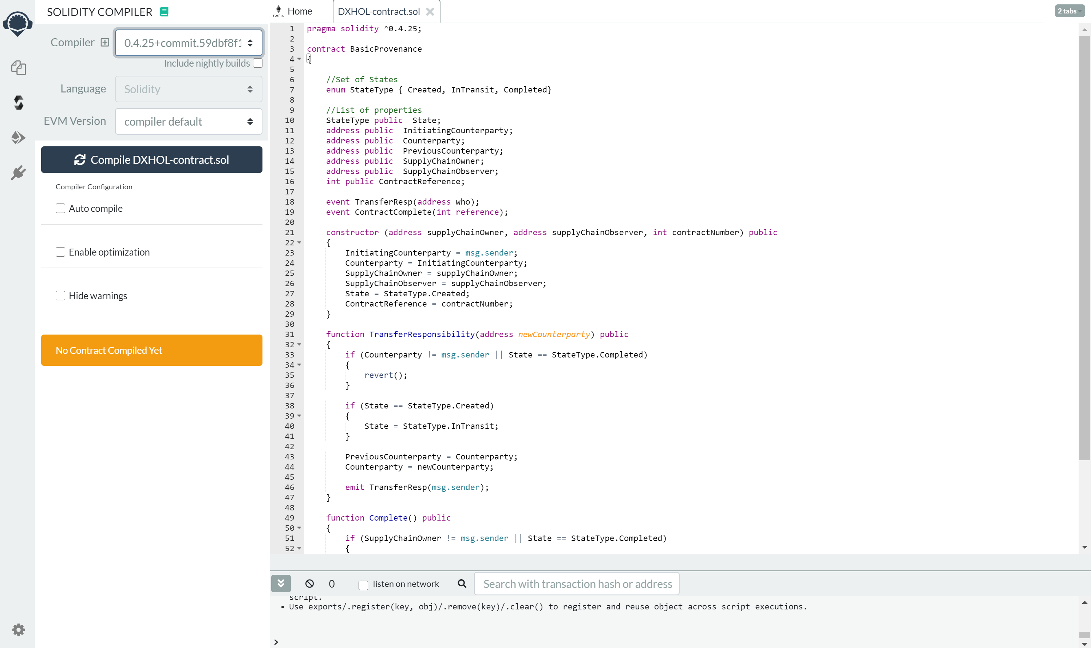
スマートコントラクトを記述してください (※要GitHub参照)

Slide 36
コンパイラの設定を確認後、コンパイルを実行してください
※バージョンに注意

Slide 37
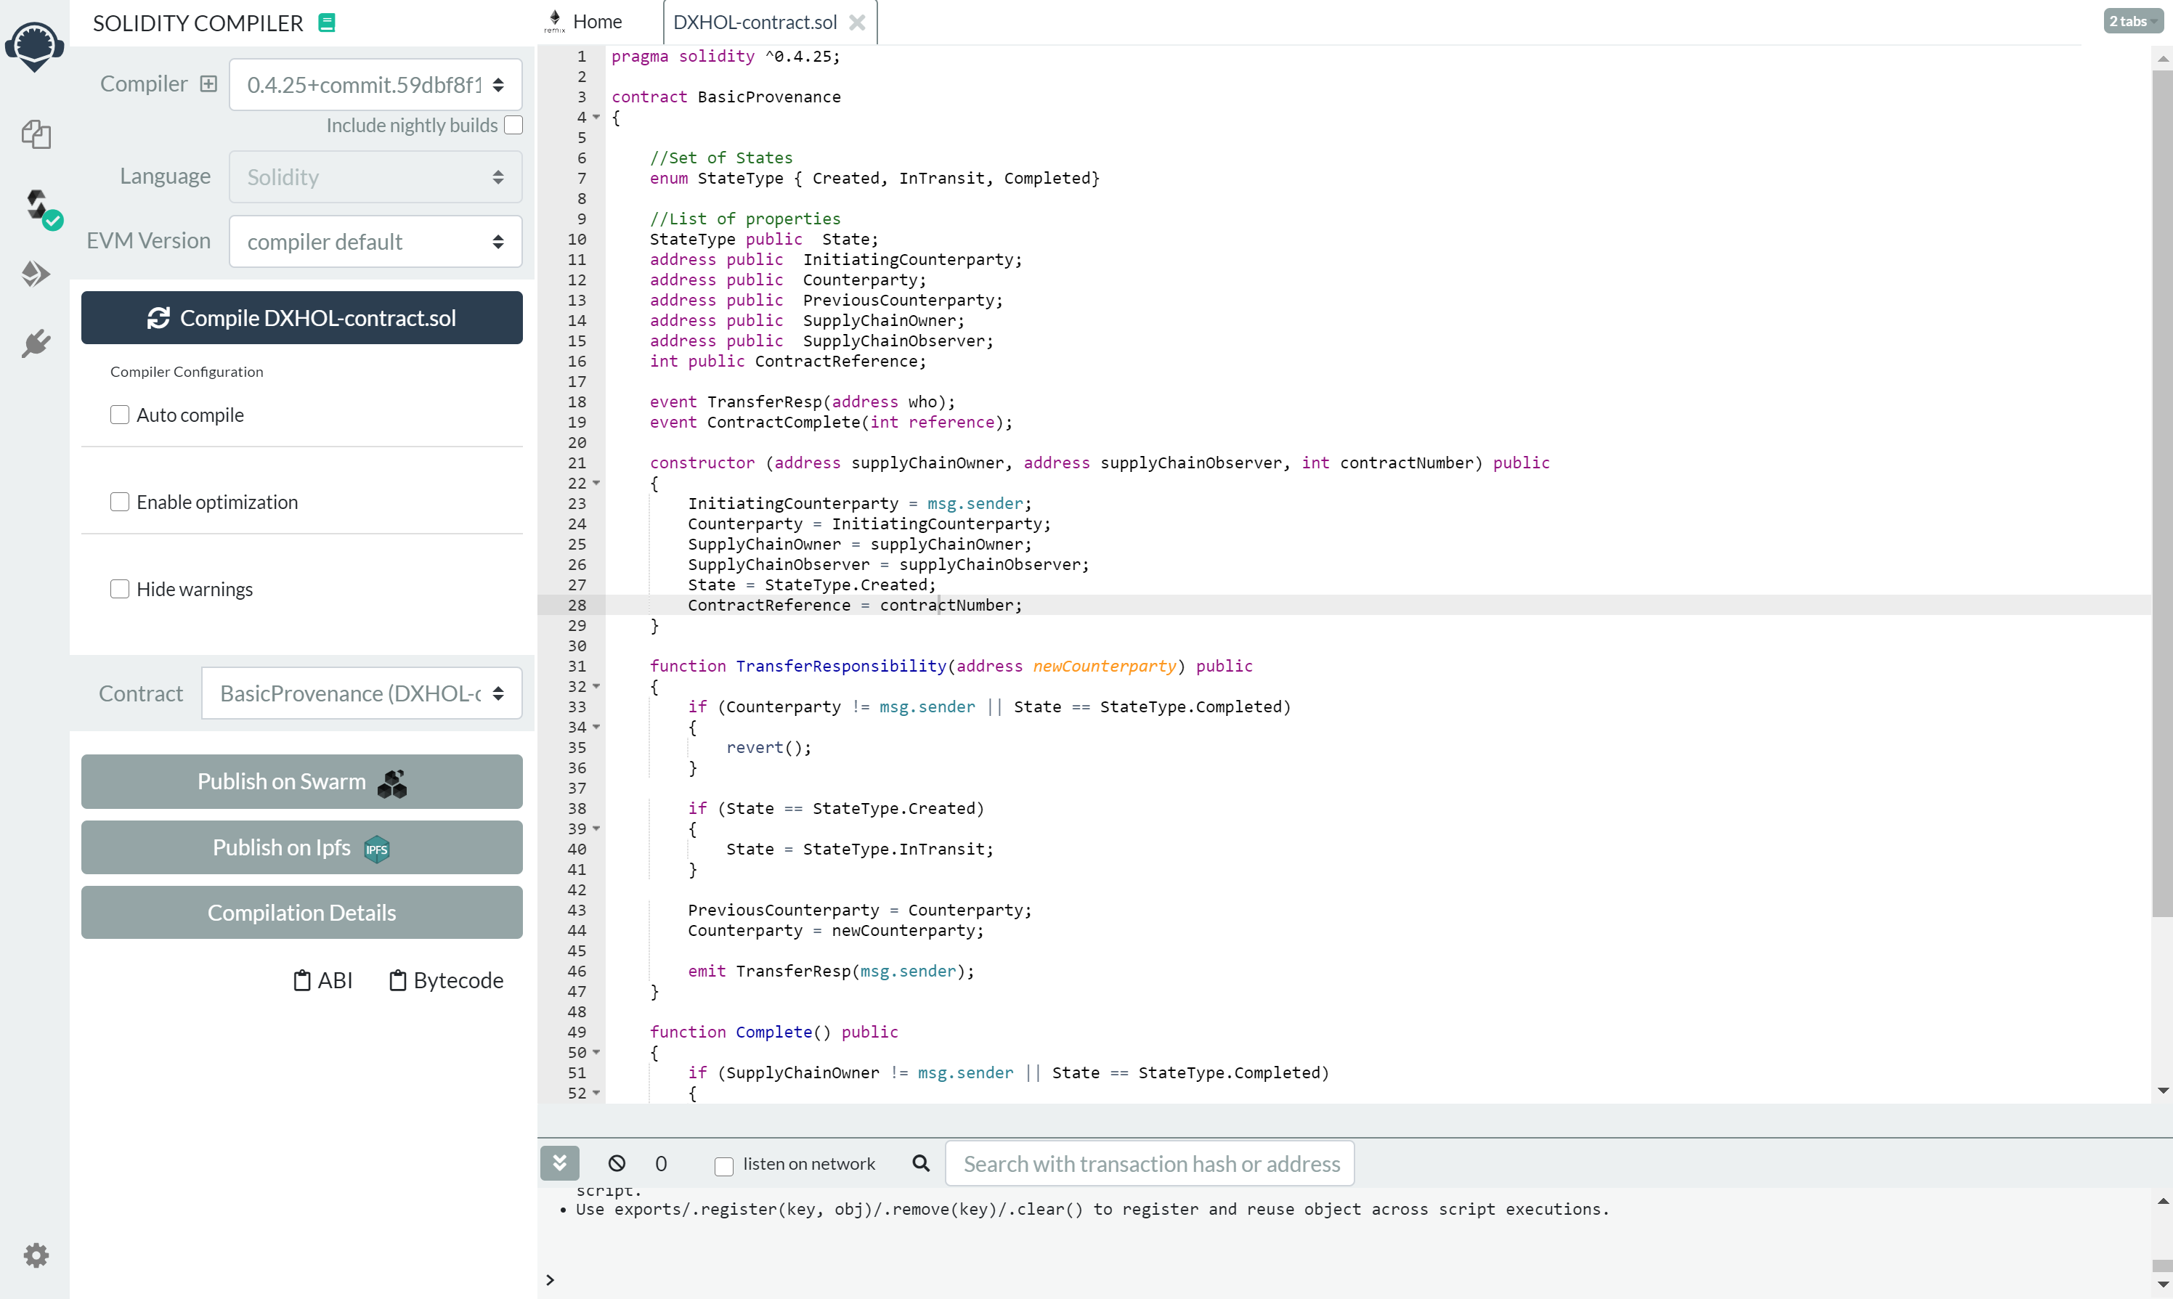
正常にコンパイルが実行されたことをご確認ください

Slide 38
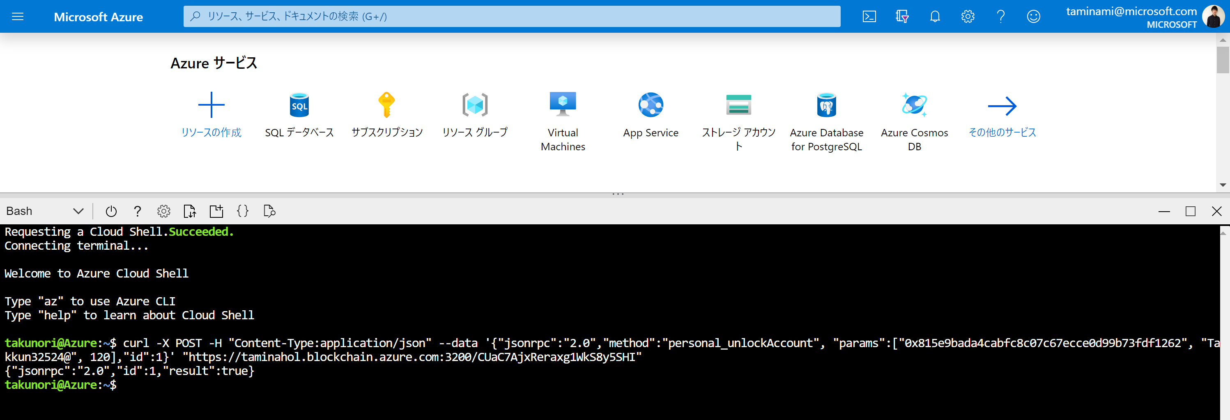
以下のコマンドで、メンバーアカウントをアンロックしてください
◎Azure CloudShell (Bash) を使うと簡単です
curl -X POST -H "Content-Type:application/json" --data
'{"jsonrpc":"2.0","method":"personal_unlockAccount",
"params":["メンバーアカウントのアドレス", "メンバーアカウントに設定したパスワード",
アンロックする秒数],"id":1}' "https://hogepiyo.blockchain.azure.com:3200/アクセスキー"

Slide 39
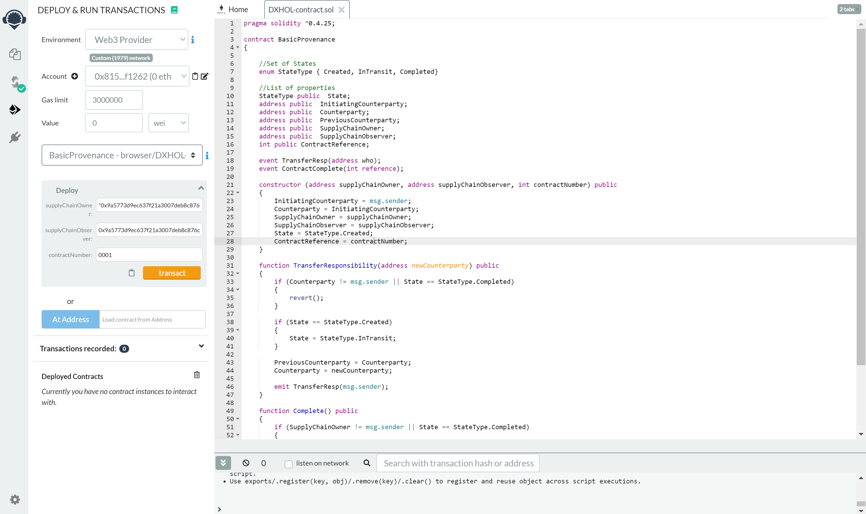
アドレスと Contract Number (任意の値) を入力し、「transact」をクリックしてください
アドレスは任意のもので大丈夫です。
例えば GitHub に公開されているものをコピーして使うことができます。

Slide 40
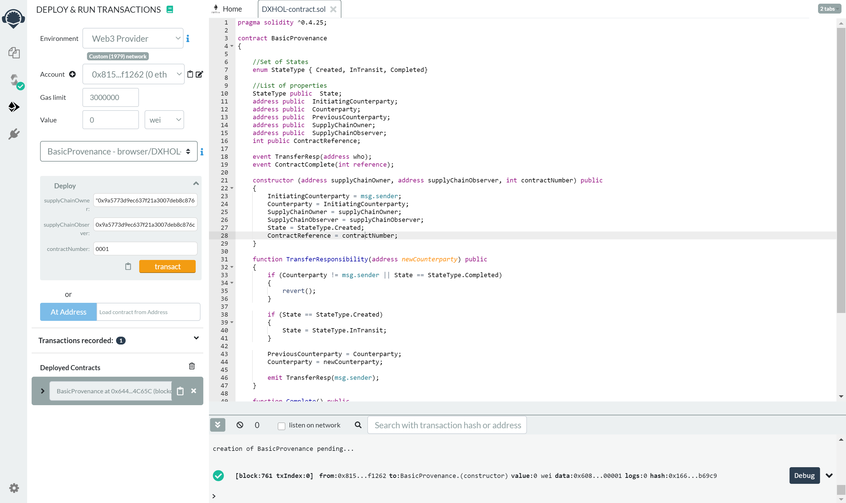
スマートコントラクトが正常に展開されたことをご確認ください

Slide 41
ステップ 5
フローの作成

Slide 42
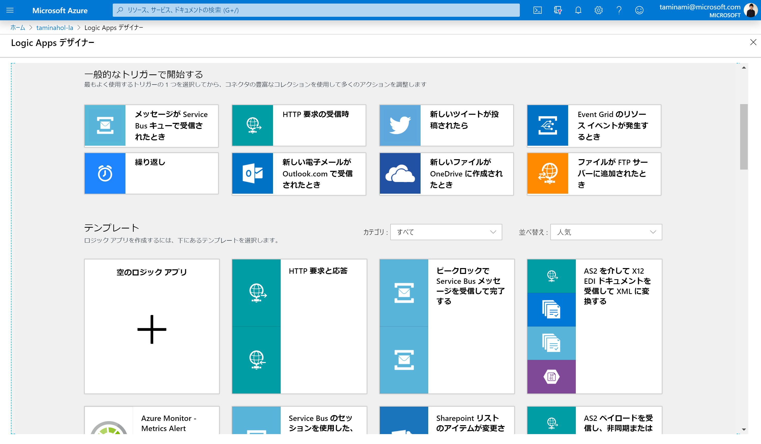
作成した Logic Apps リソースを開き、「空のロジックアプリ」を選択してください

Slide 43
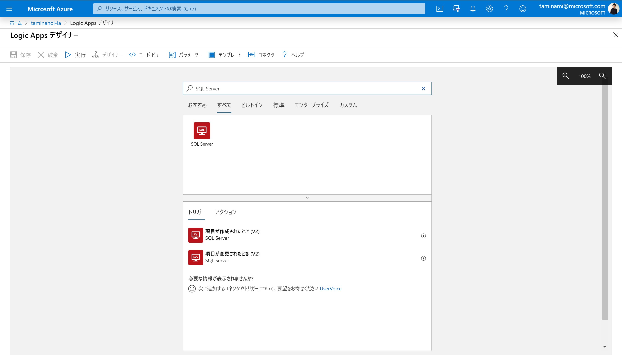
「SQL Server」で検索をし、「項目が作成されたとき」を選択してください

Slide 44
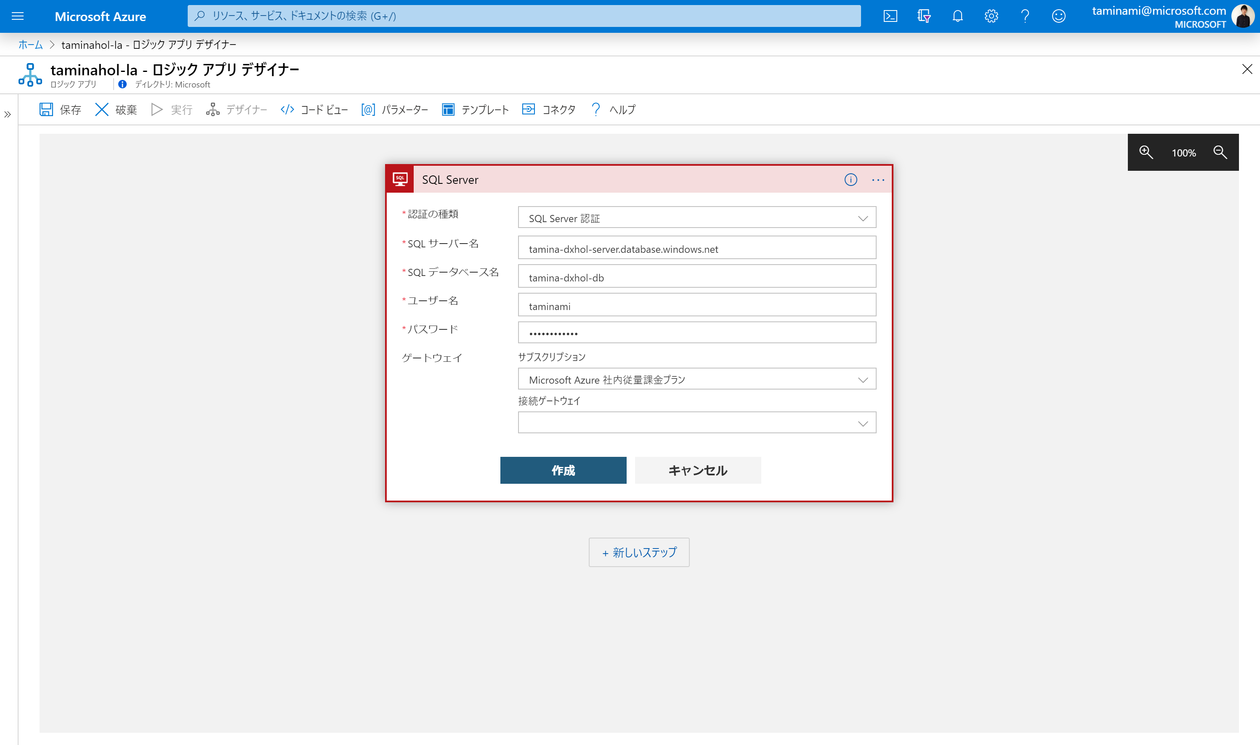
「SQL Server 認証」を選択し、必須事項を入力後、「作成」をクリックしてください
※IP アドレスのエラーメッセージが出た場合には、SQL Server のファイアウォール設定を
変更する必要があります。

Slide 45
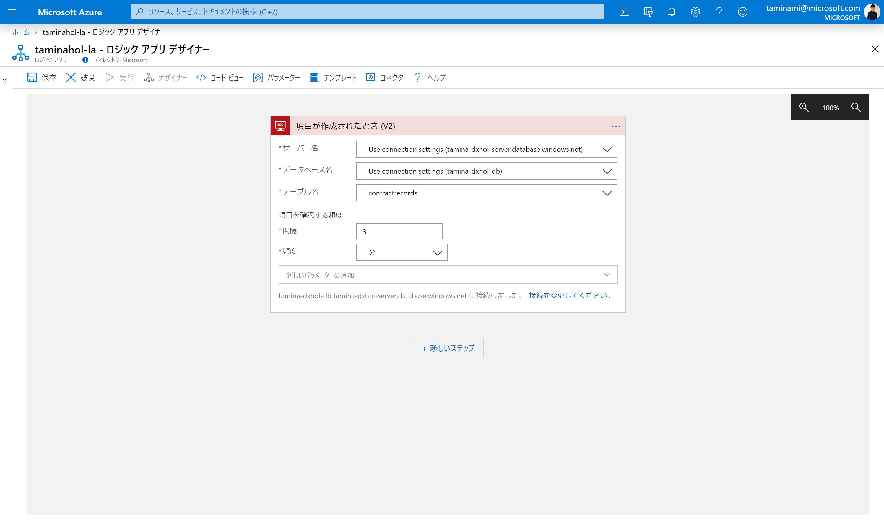
入力必須事項を選択し、「新しいステップ」をクリックしてください

Slide 46
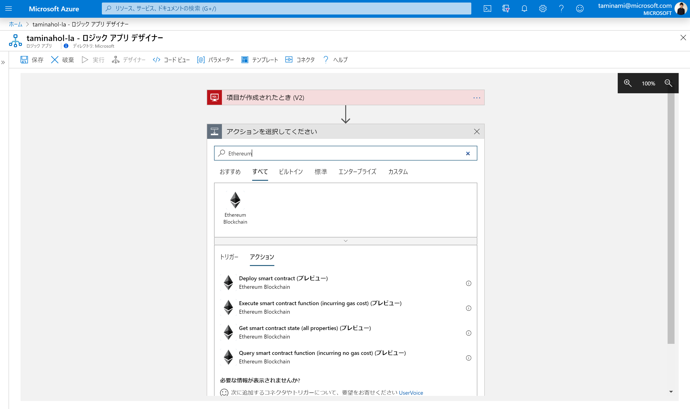
「Ethereum」で検索をし、「Deploy smart contract」を選択してください

Slide 47
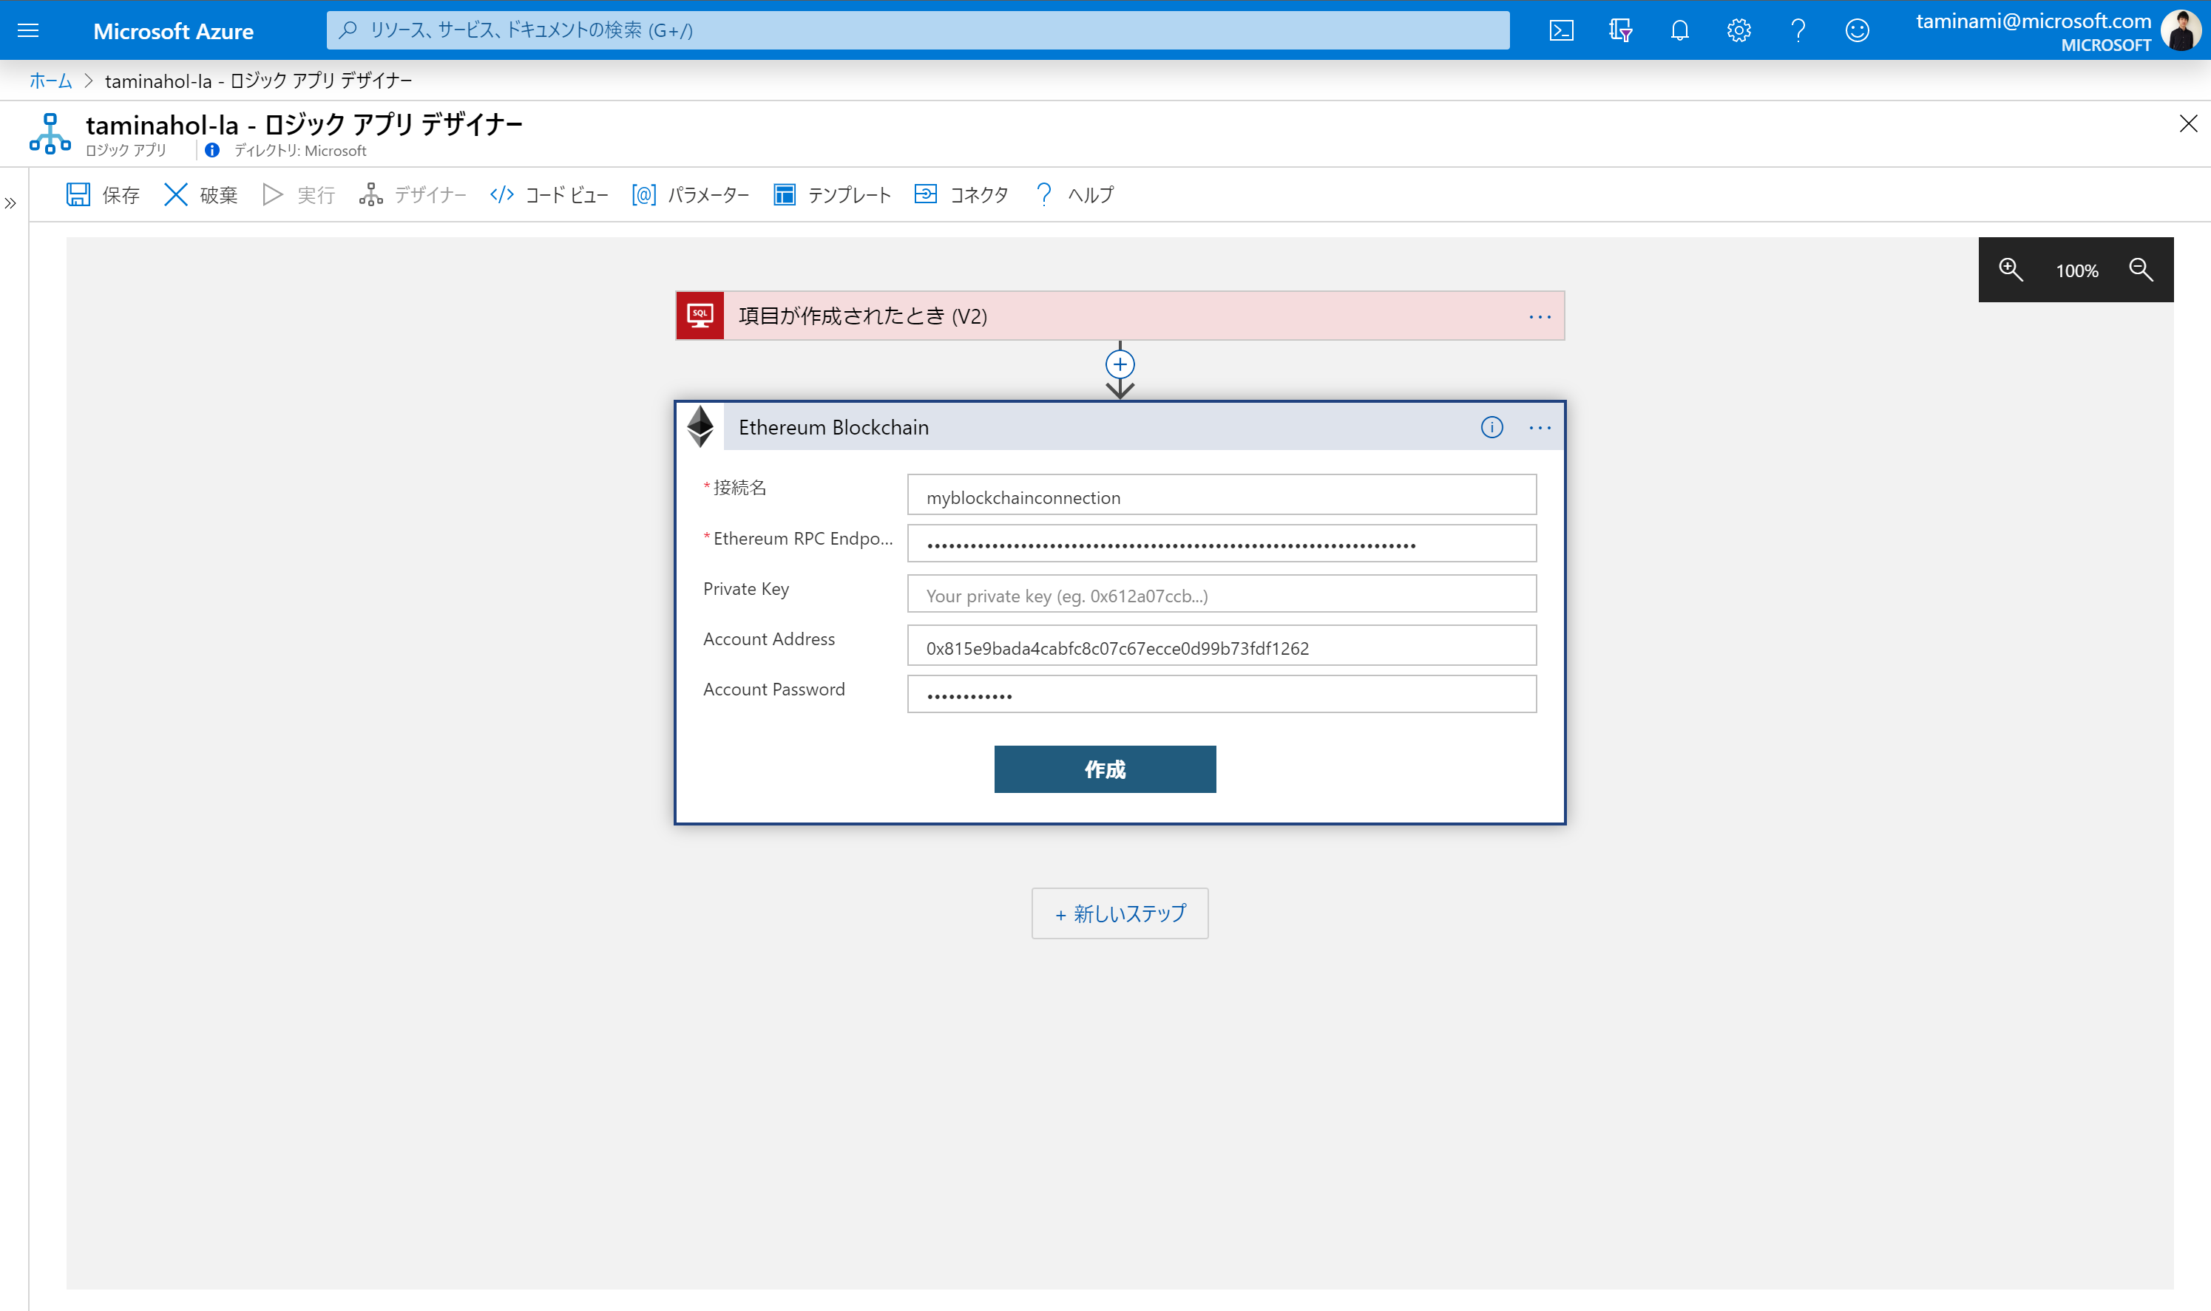
必須情報を入力し、「作成」をクリックしてください
任意の名前
コピーした Access Key
コピーしたアカウントアドレス
作成時に設定したパスワード

Slide 48
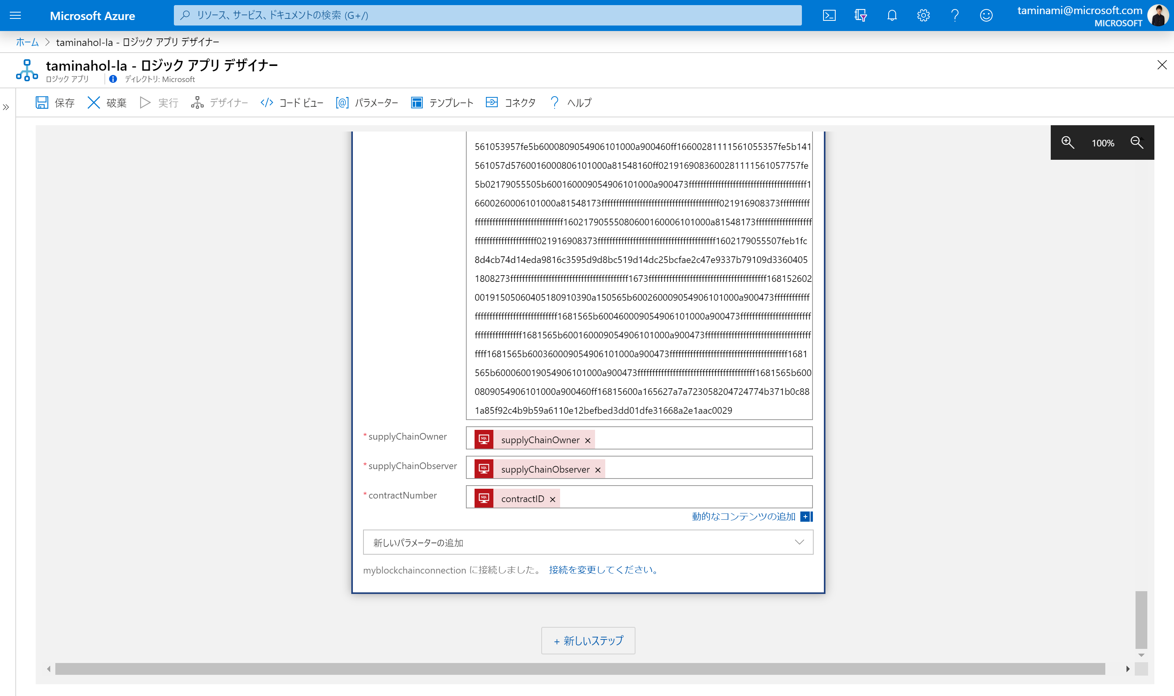
ABI, Bytecode およびその他パラメータの値を設定してください (※要GitHub参照)

Slide 49
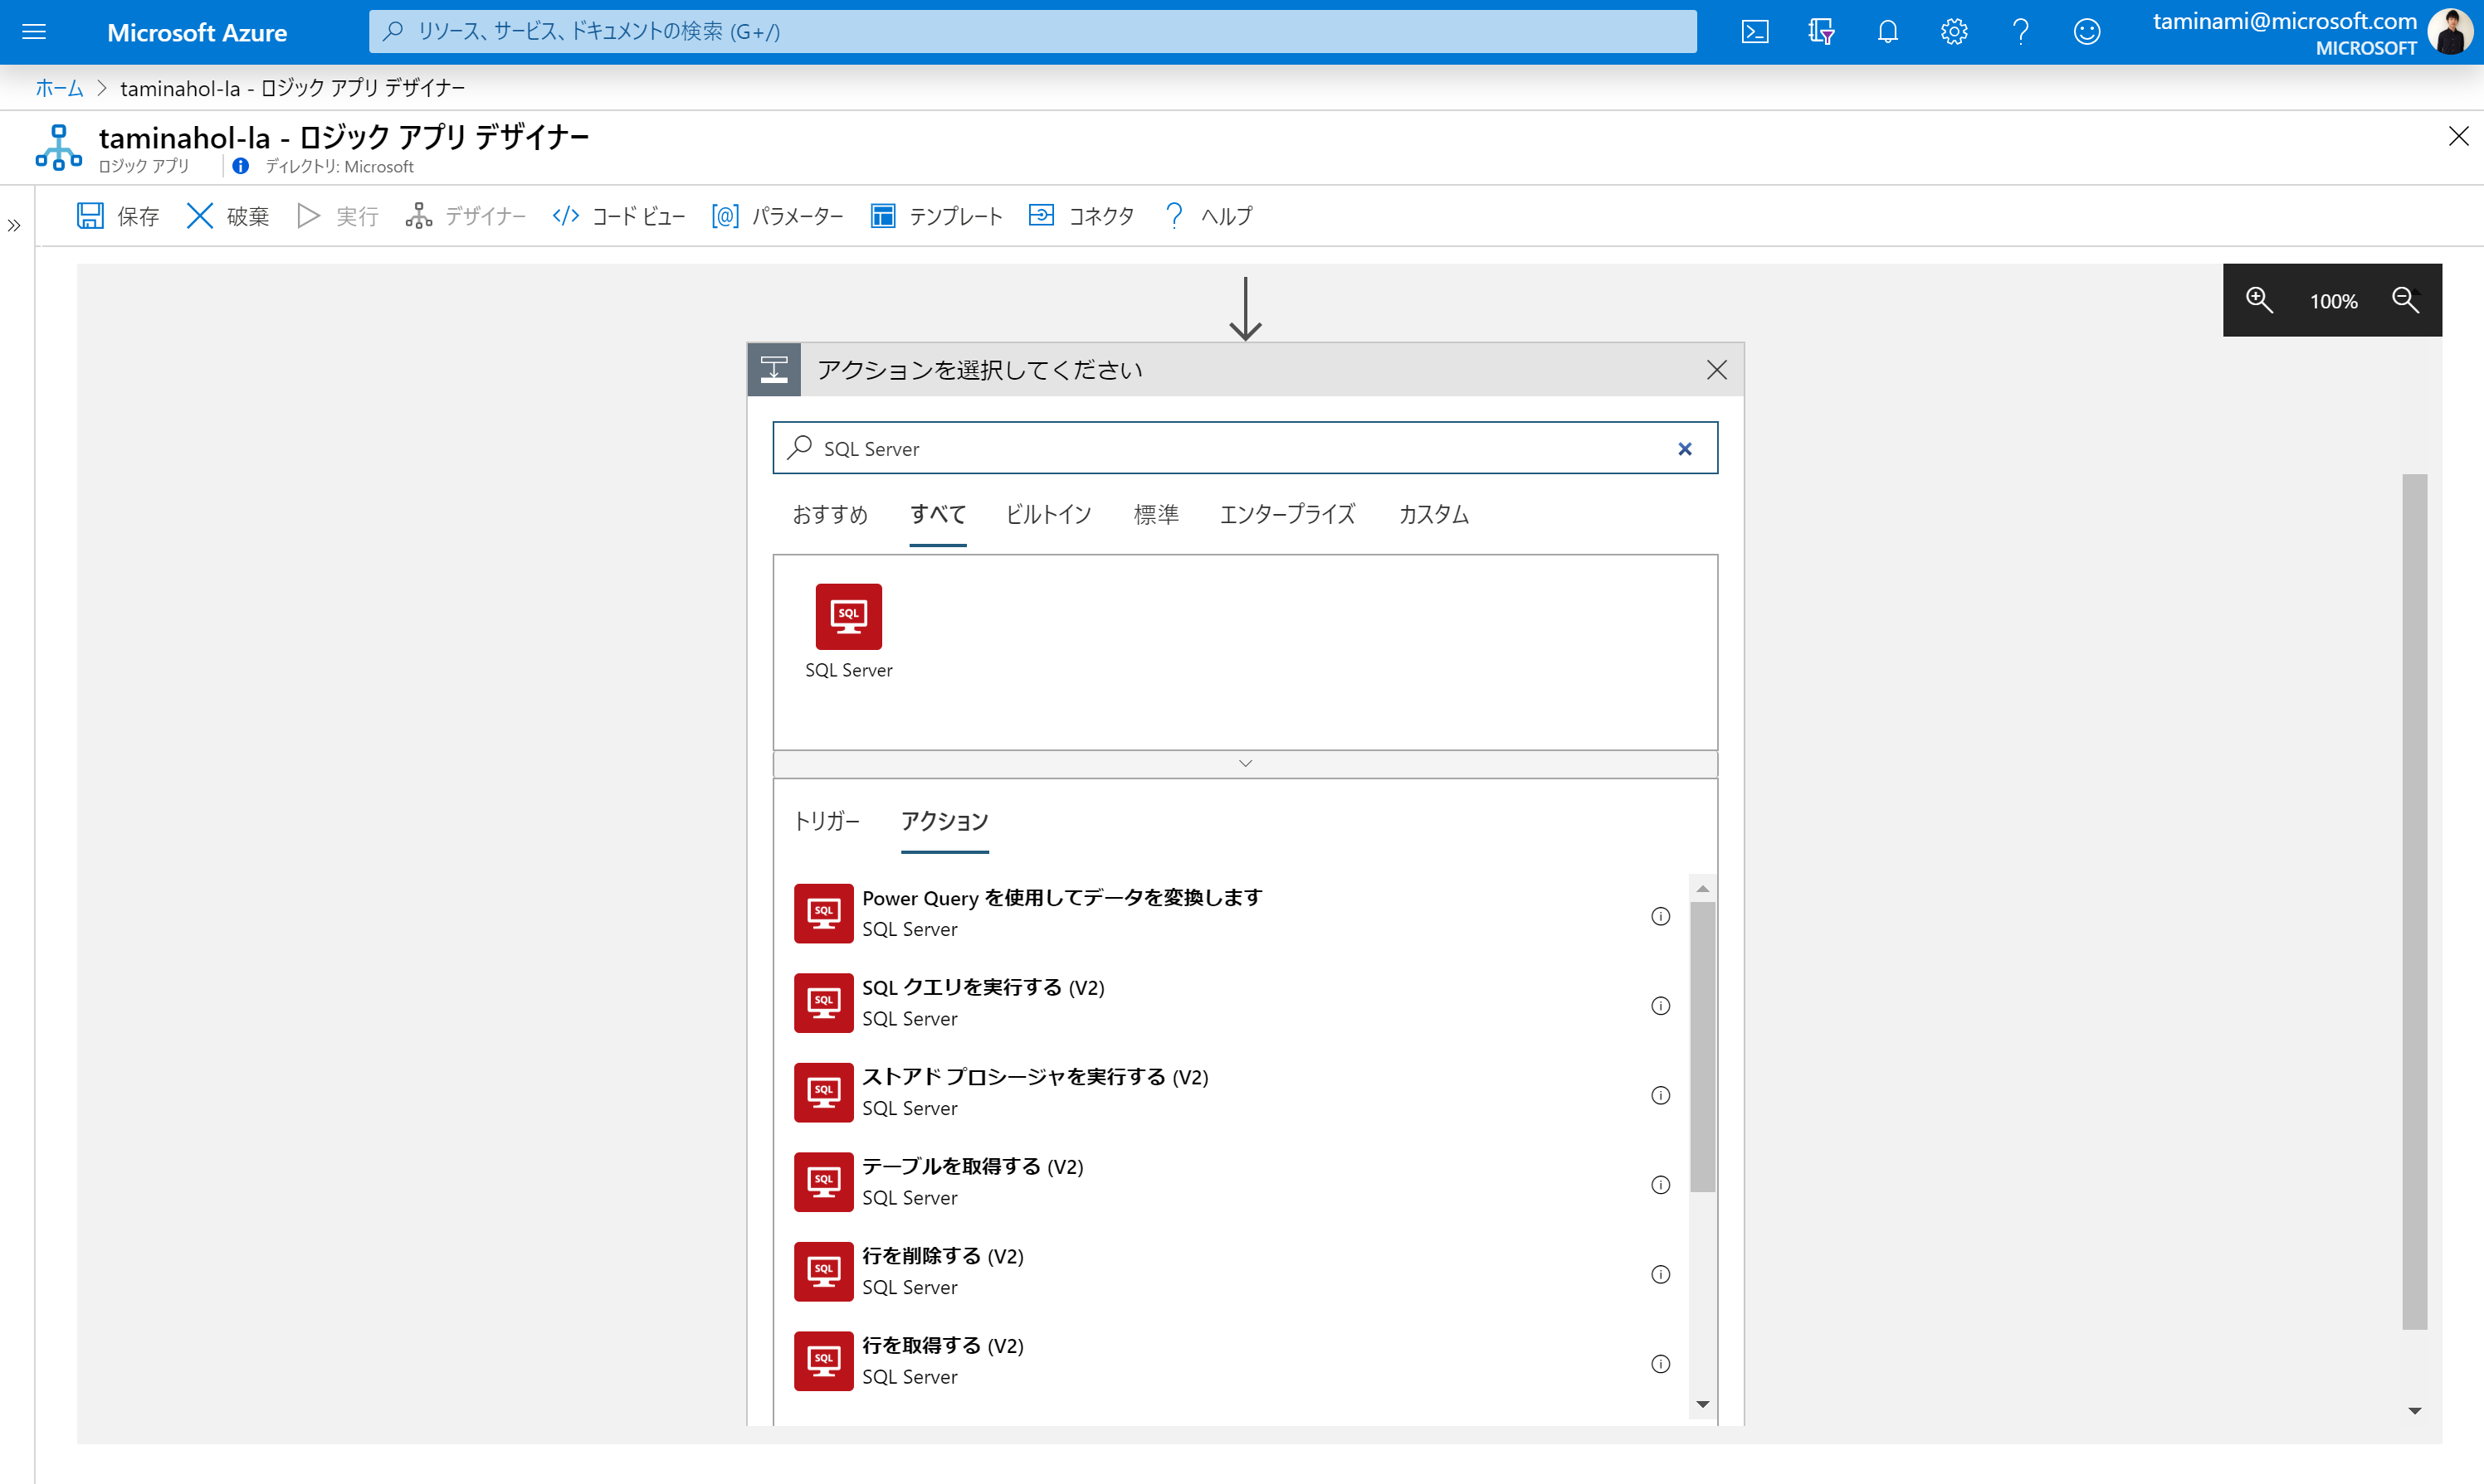
「新しいステップ」をクリックし、「SQL クエリを実行する」を選択してください

Slide 50
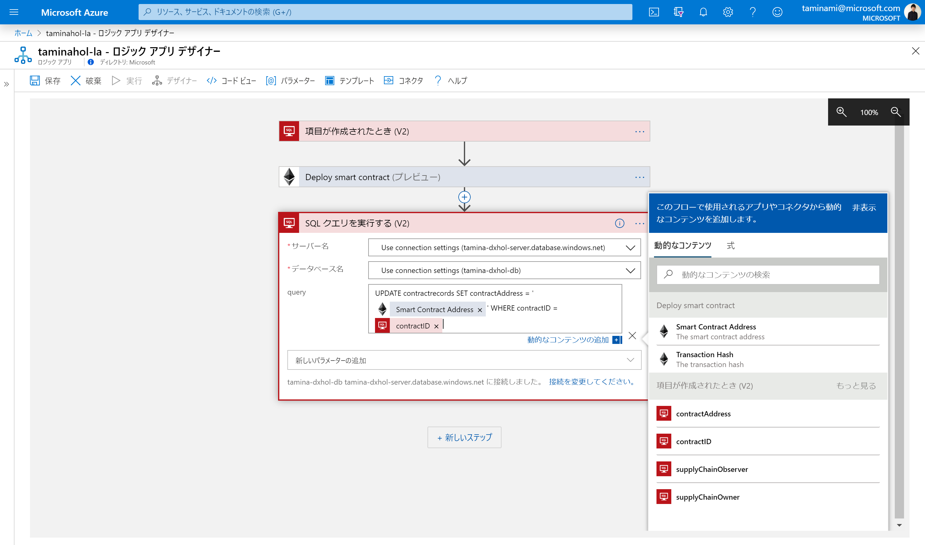
必須事項を入力し、最後に「保存」をクリックしてください (※要GitHub参照)

Slide 51
ステップ 6
実行 & 確認

Slide 52
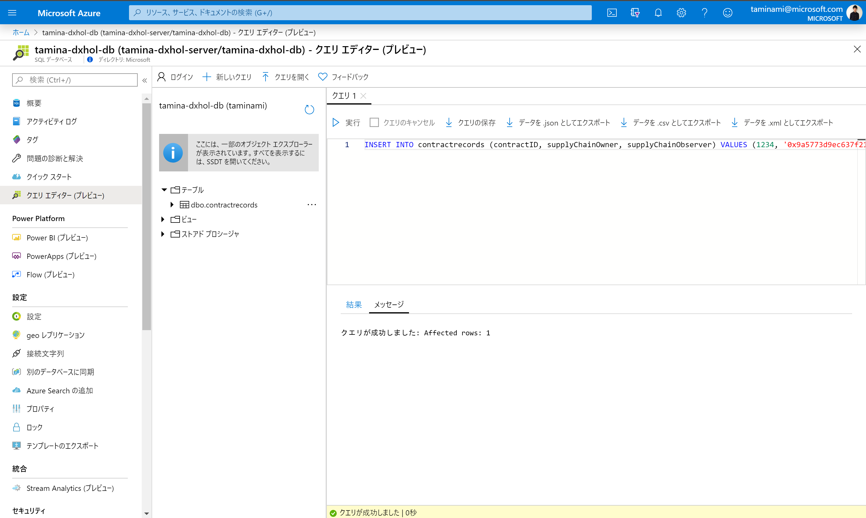
SQL DB にデータをインサートして実験してみましょう (※要GitHub参照)

Slide 53
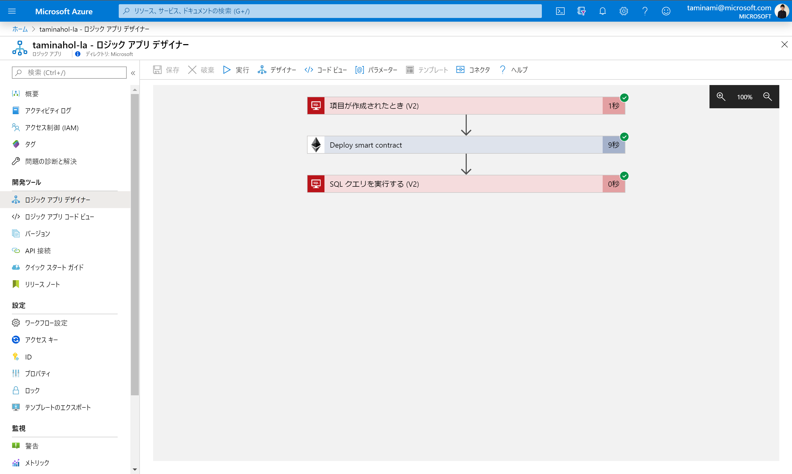
Logic Apps で作成したワークフローが正常に動作したことをご確認ください

Slide 54
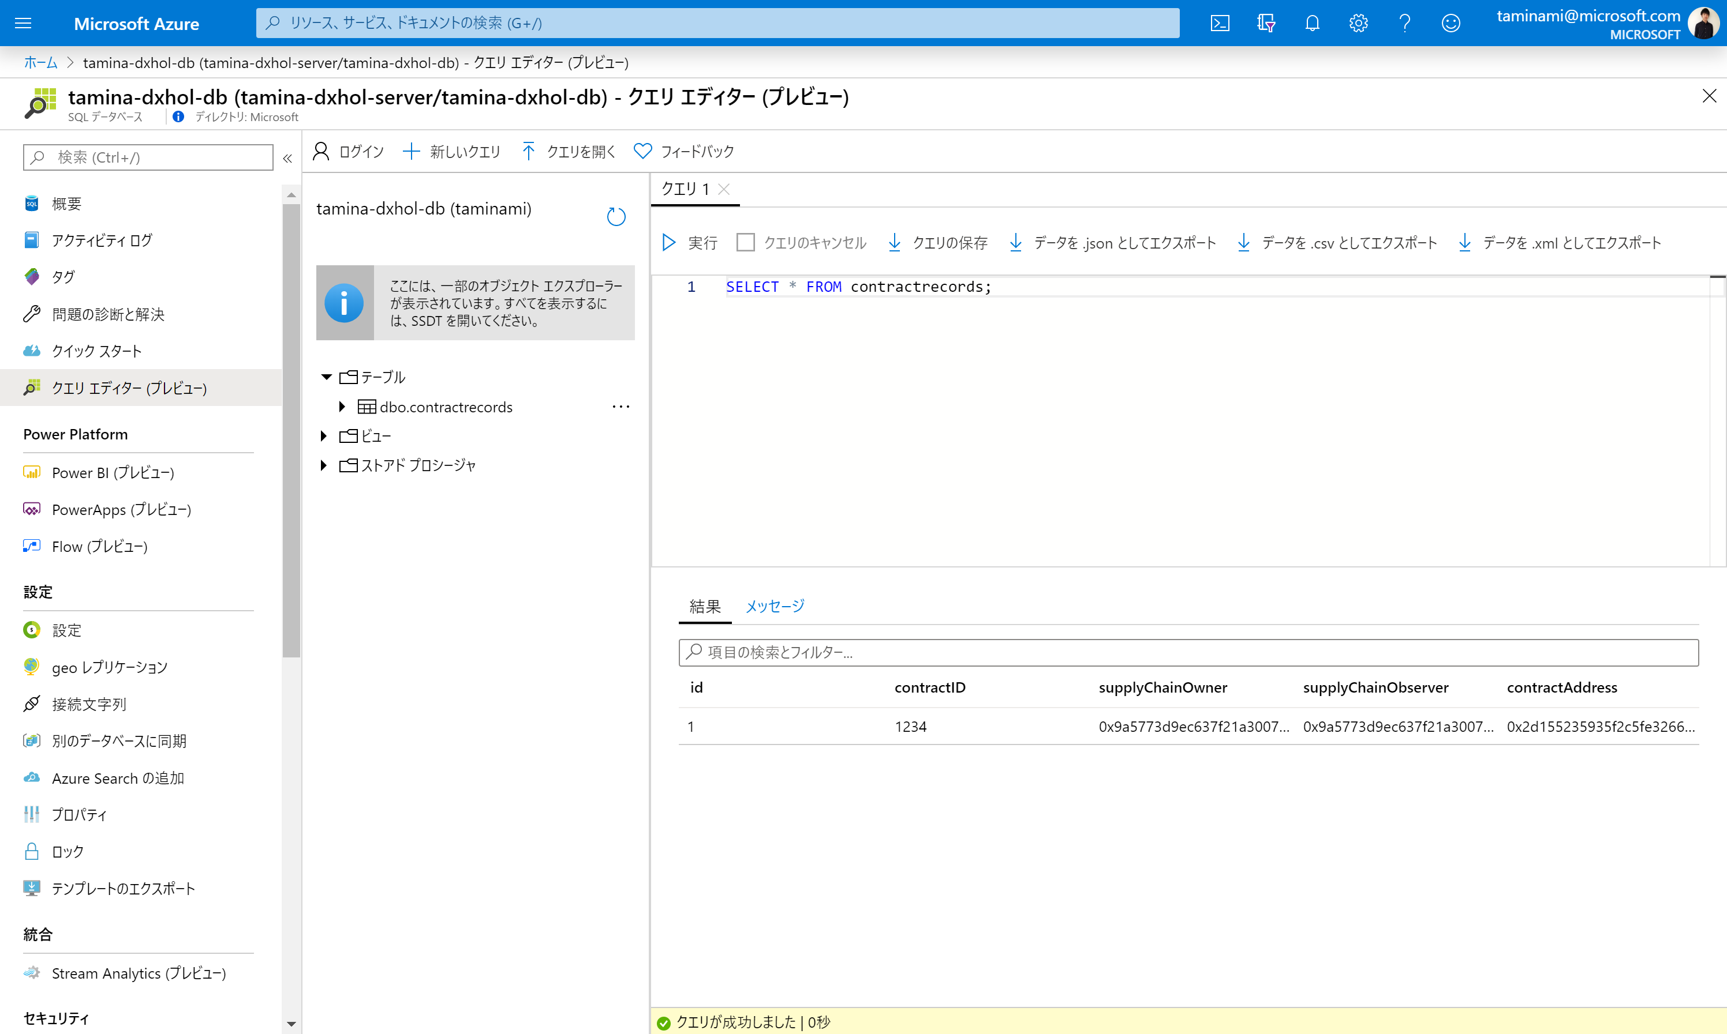
Contract Address が格納されていることをご確認ください

